Slide 1
ГКУ «Приволжское лесничество»
Государственный лесной контроль и надзор
Охрана лесов от пожаров
Выполнение комплекса работ по охране, защите и воспроизводству лесов на основании Госзадания
Заготовка гражданами древесины для собственных нужд
Благоустройство мест отдыха граждан
Лесоруб 2015
Работа с школьными лесничествами
Природоохранная акции «Чистые леса Татарстана».

Slide 2
ГКУ «Приволжское лесничество»

Slide 3
Государственный лесной контроль и надзор
С 1июля 2015 года согласно части 1 статьи 50.5 ЛК РФ юридические лица, индивидуальные предприниматели, совершившие сделки с древесиной, представляют оператору единой государственной автоматизированной информационной системы (ЕГАИС) учета древесины и сделок с ней декларацию о сделках с древесиной в форме электронного документа.

Slide 4
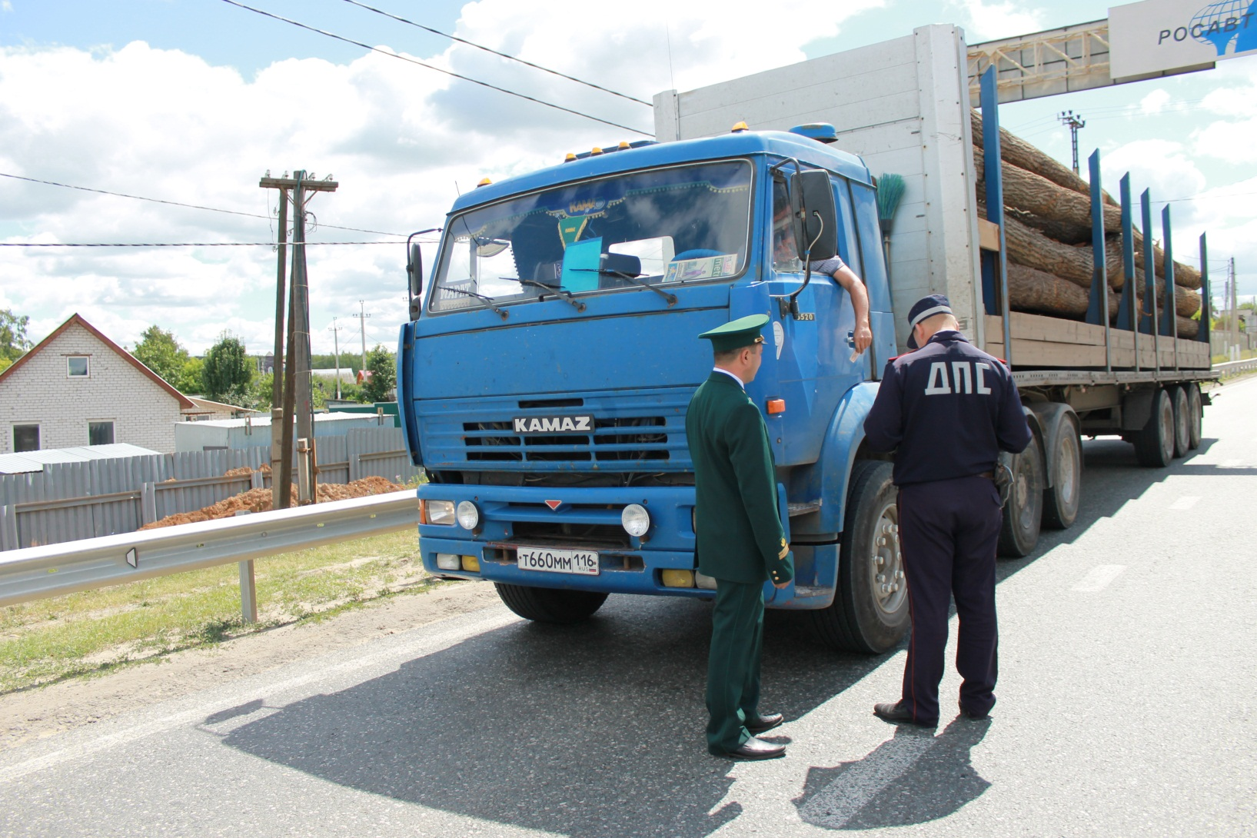

Slide 5
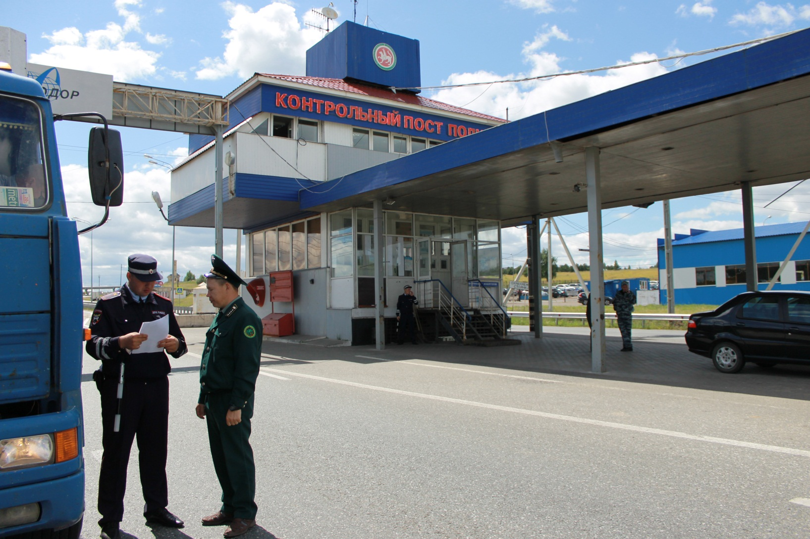

Slide 6
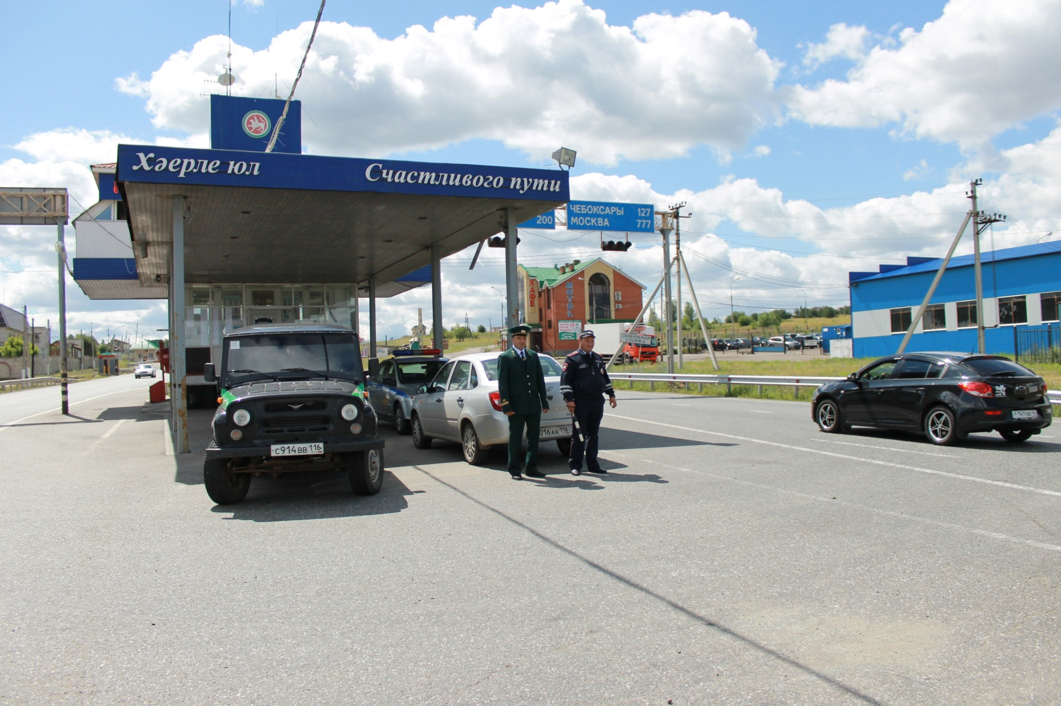

Slide 7
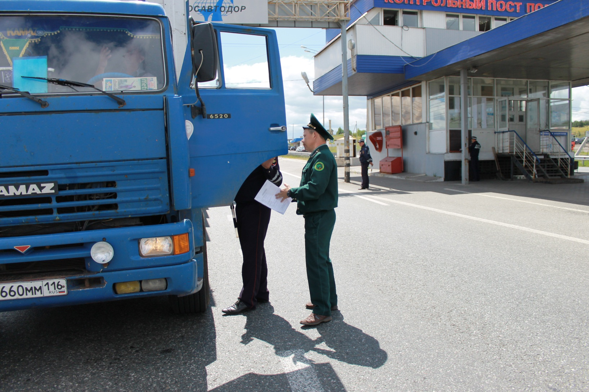

Slide 8
Государственный лесной контроль и надзор
Проводятся плановые проверки лесопользователей
Внеплановые проверки в рамках принимаемых мер совместно с Прокуратурой Верхнеуслонского района и Межмуниципальным отделом МВД России "Верхнеуслонский"

Slide 9
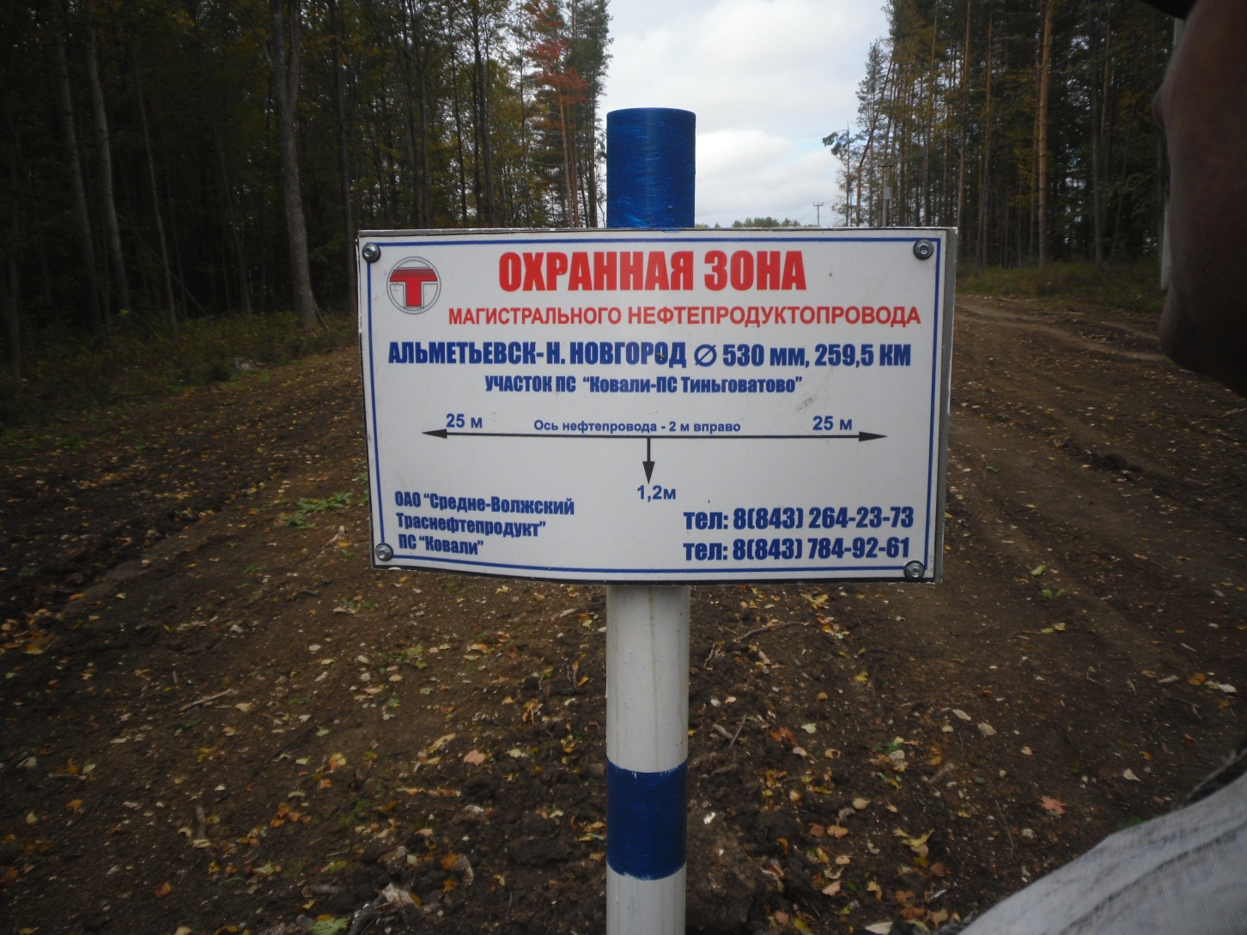

Slide 10
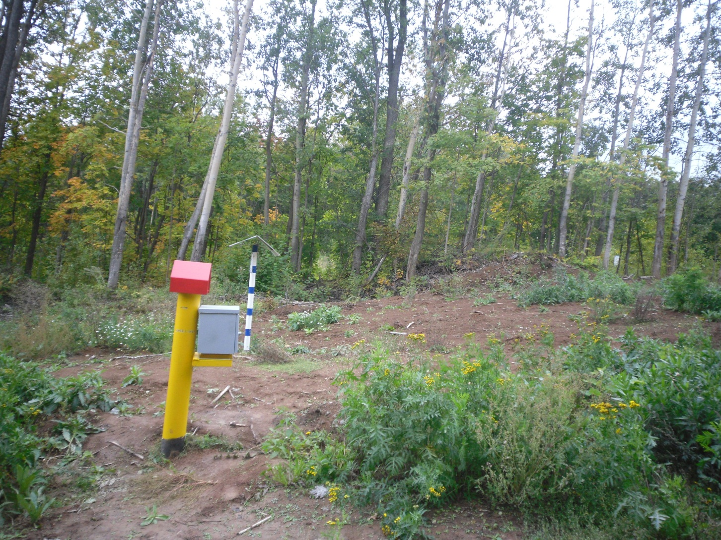

Slide 11
Охрана лесов от пожаров
За период 2010-2015г на территории ГКУ «Приволжское лесничество лесных пожаров не допущено благодаря слаженной работе специалистов лесничества и Верхнеуслонского гарнизона пожарной охраны

Slide 12
Для четкого и своевременного взаимодействия ежегодно разрабатывается 1. Оперативный план тушения пожаров
2. Инструкция по взаимодействию
3. Проводятся учения по тушению пожаров

Slide 13
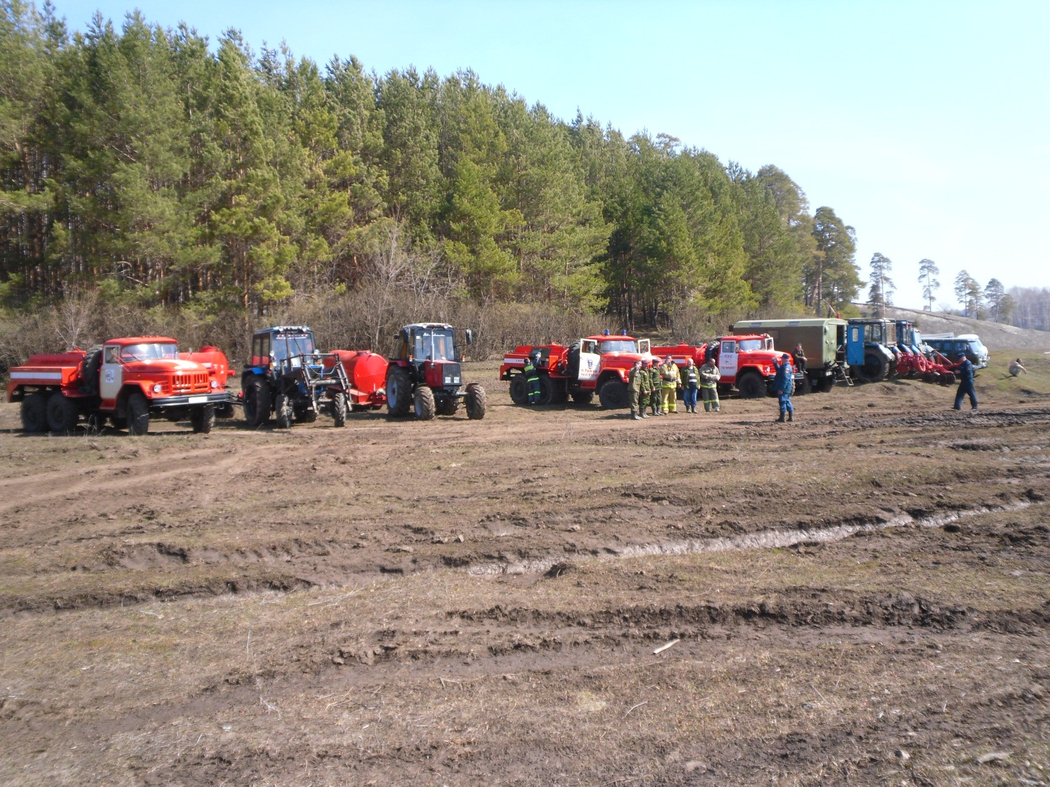

Slide 14
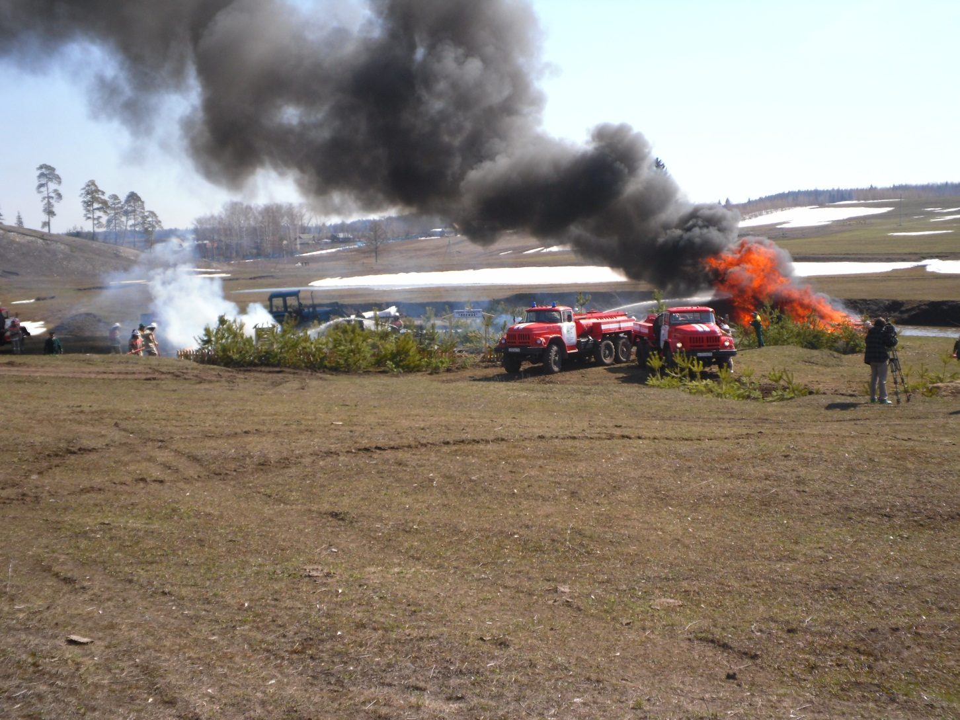

Slide 15
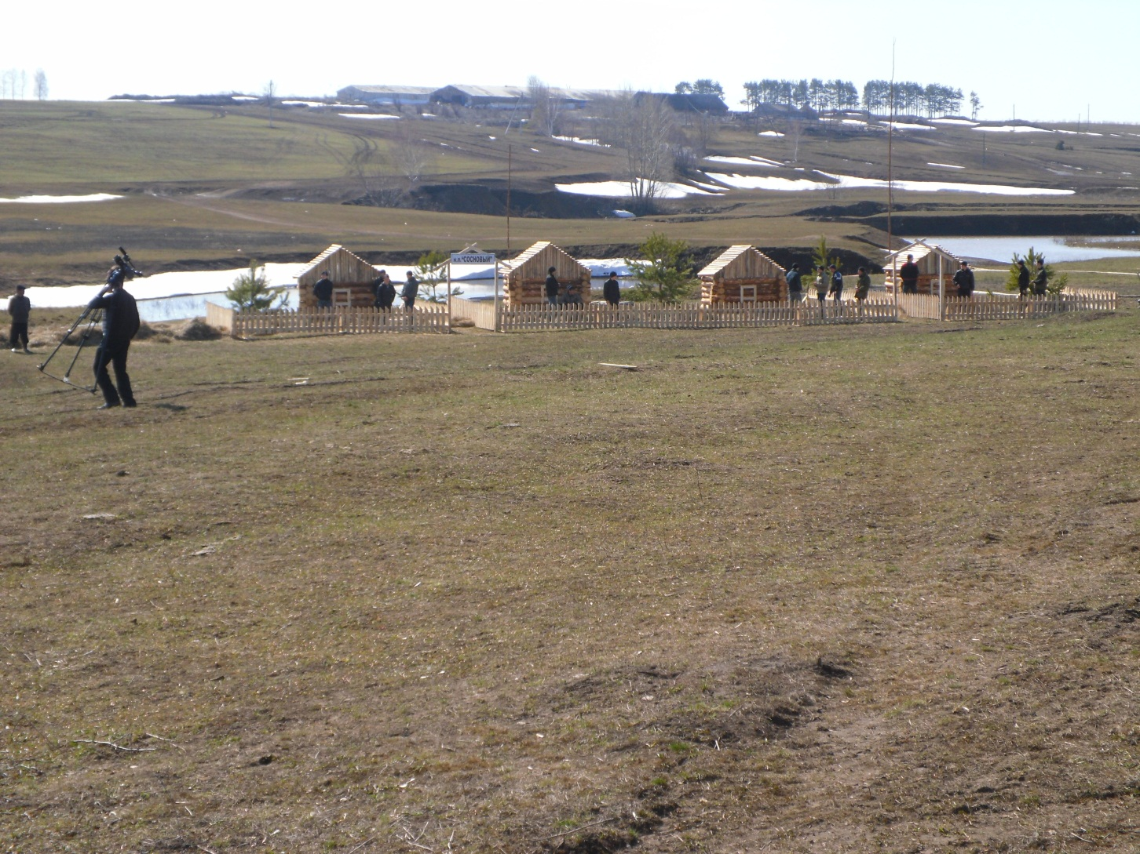

Slide 16
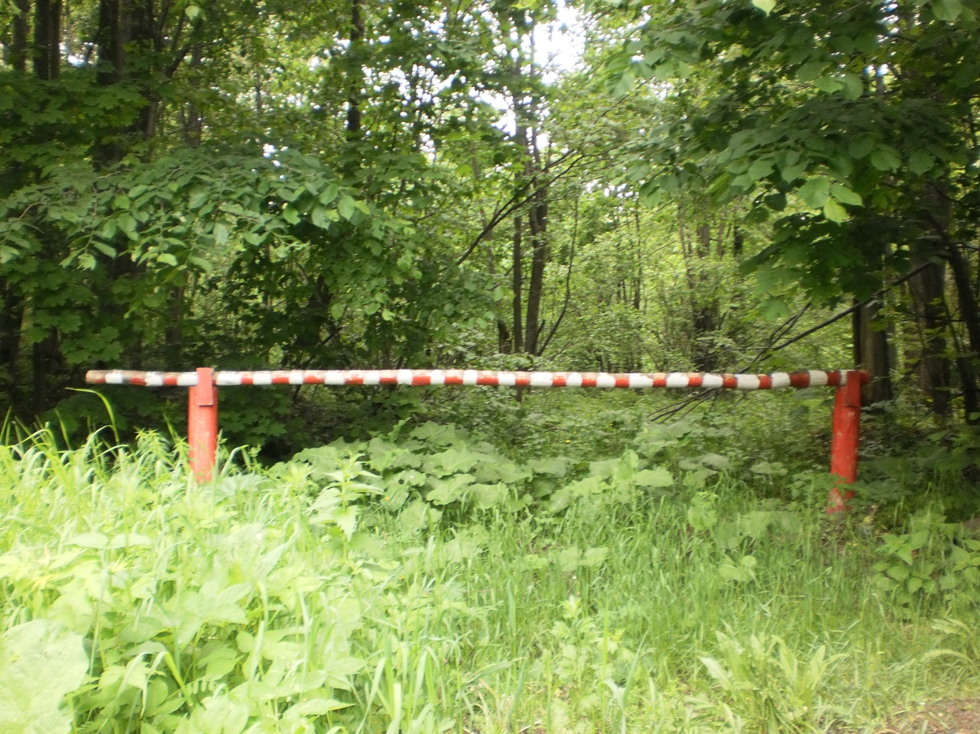

Slide 17
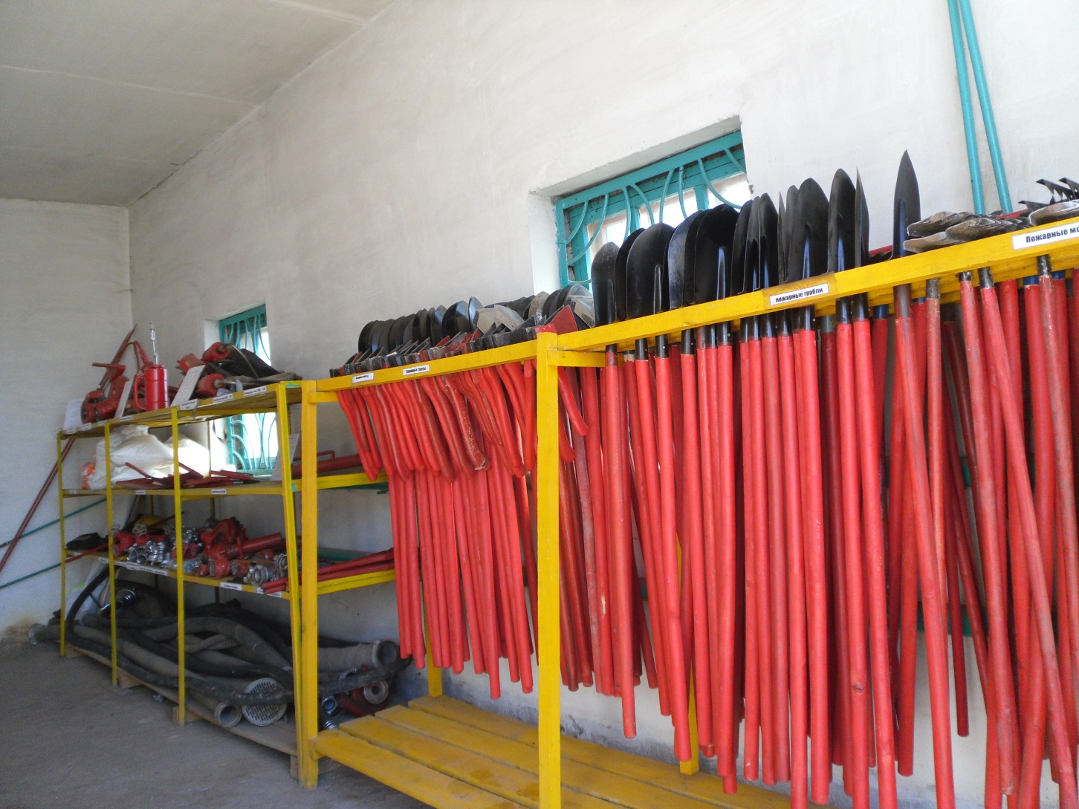

Slide 18
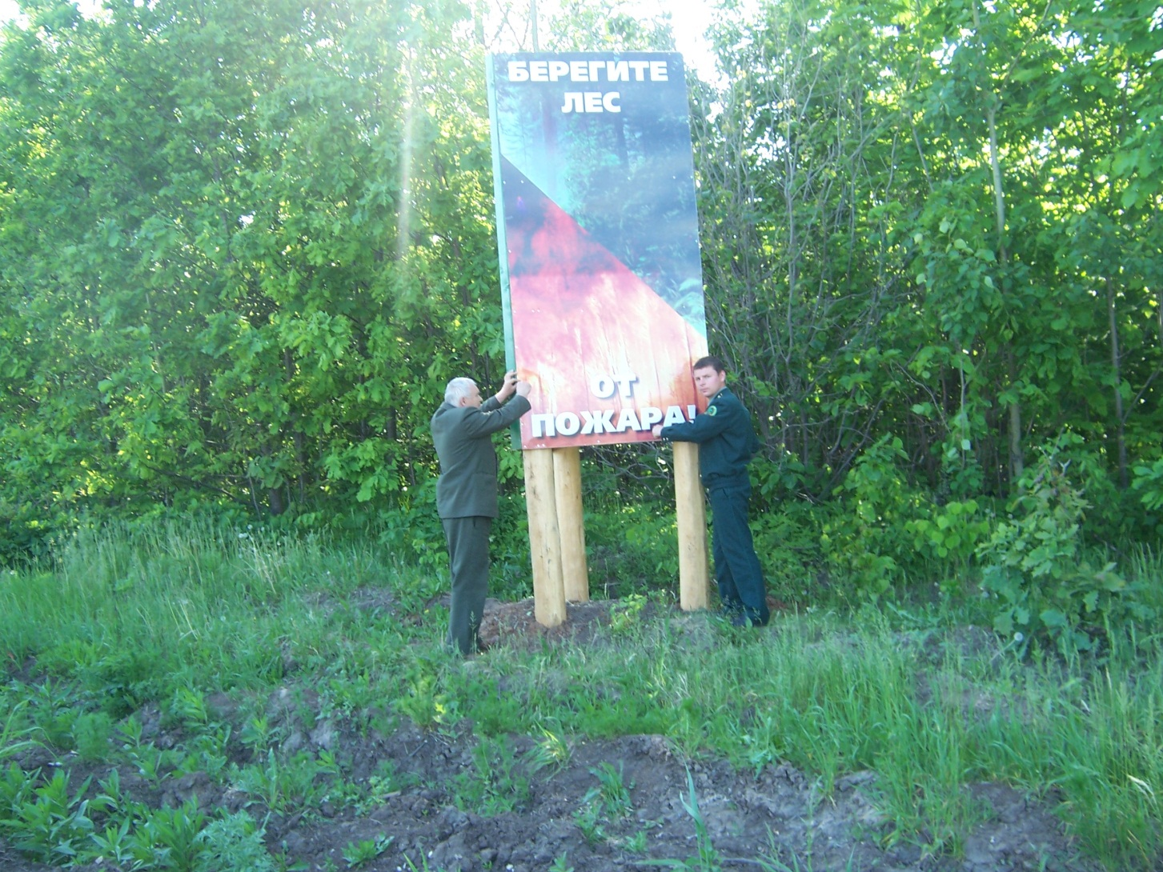

Slide 19
Выполнение комплекса работ по охране, защите и воспроизводству лесов на основании Госзадания
На 2015 год запланирована заготовка и поставка древесины на завод КАСТАМОНУ ИНТЕГРЕЙТЕД ВУД ИНДАСТРИ в объеме 10000 куб. м.

Slide 20
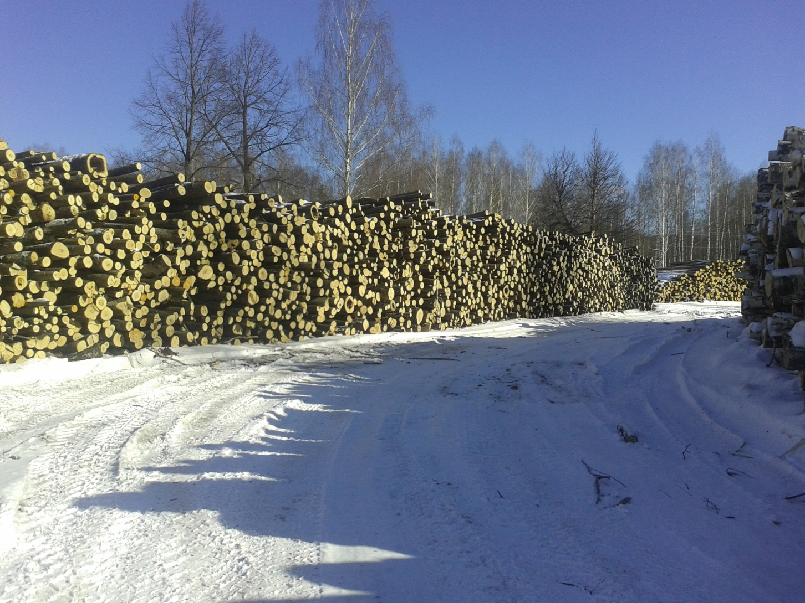

Slide 21
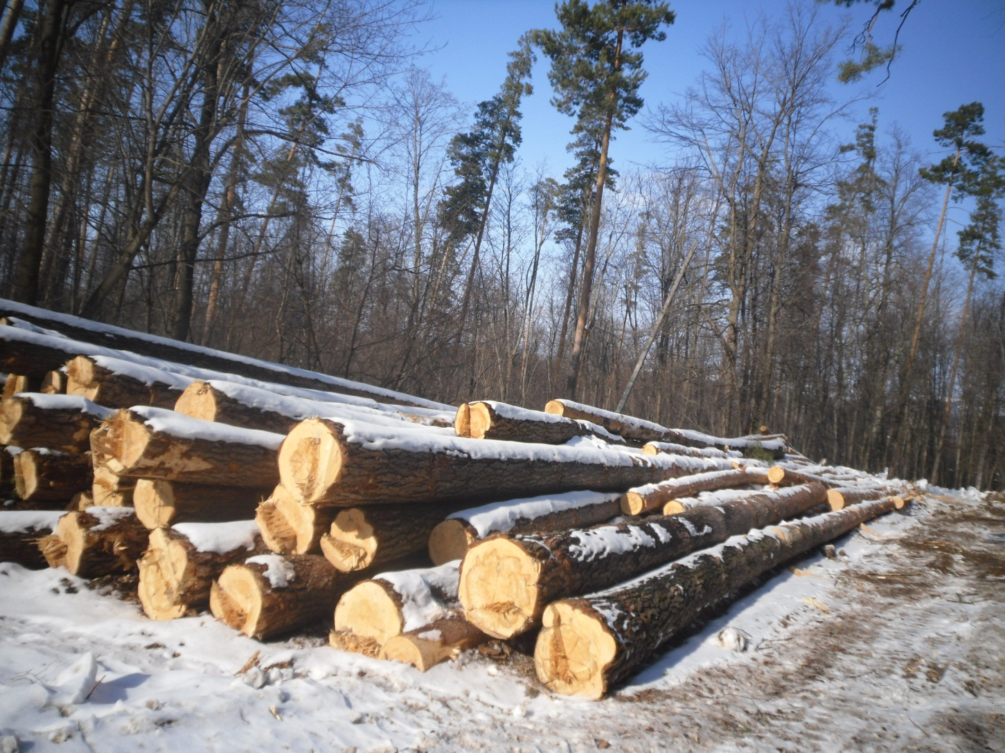

Slide 22
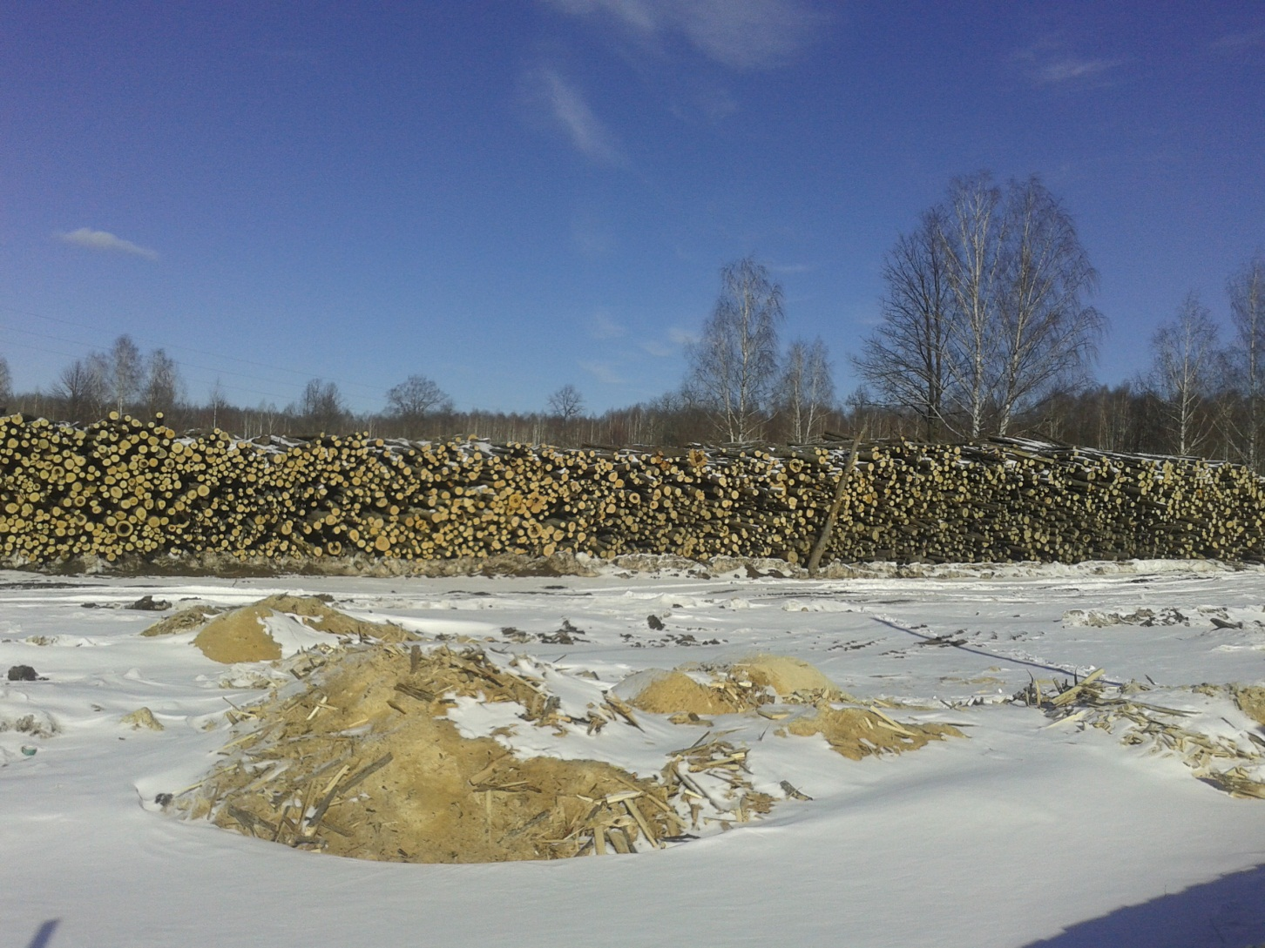

Slide 23
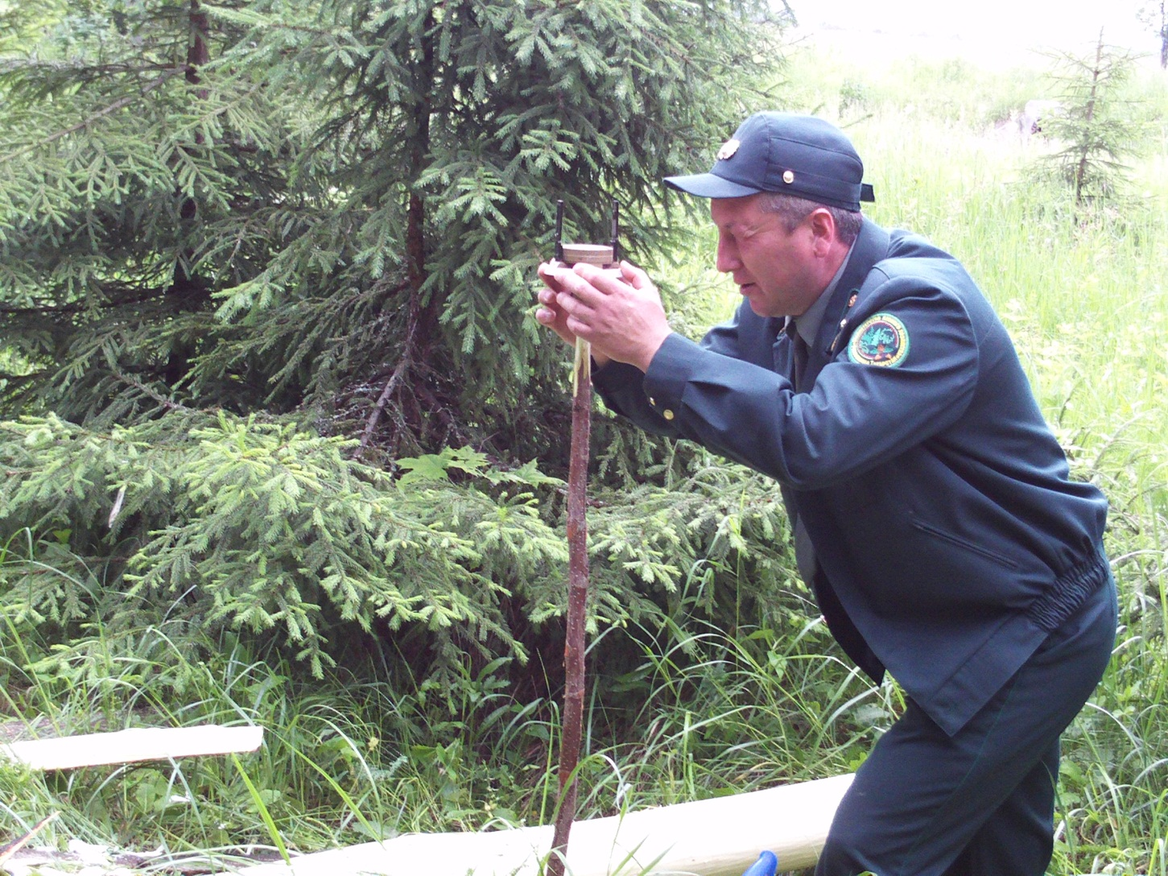

Slide 24
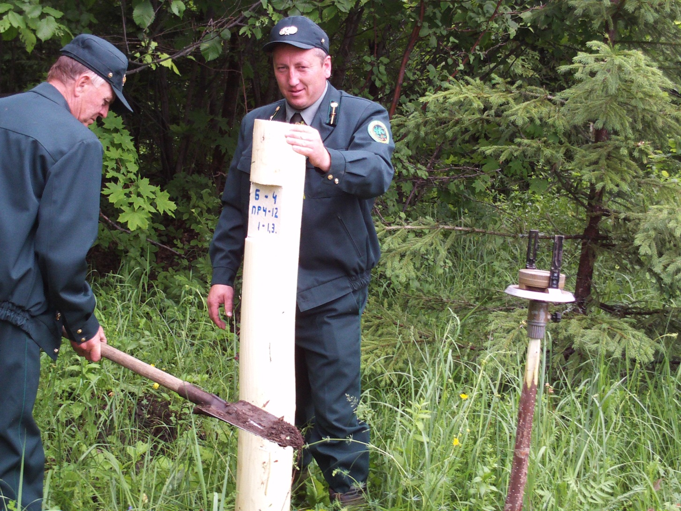

Slide 25
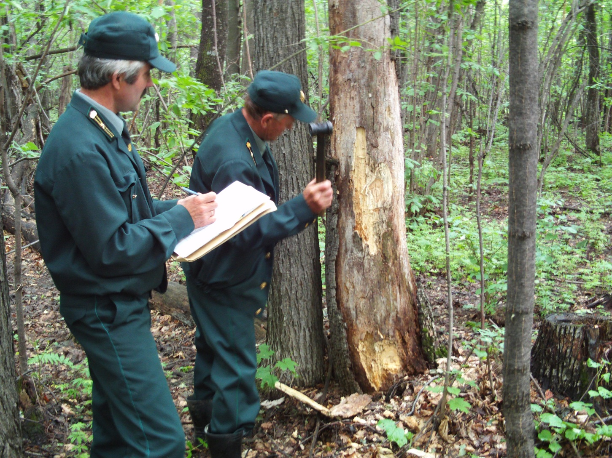

Slide 26
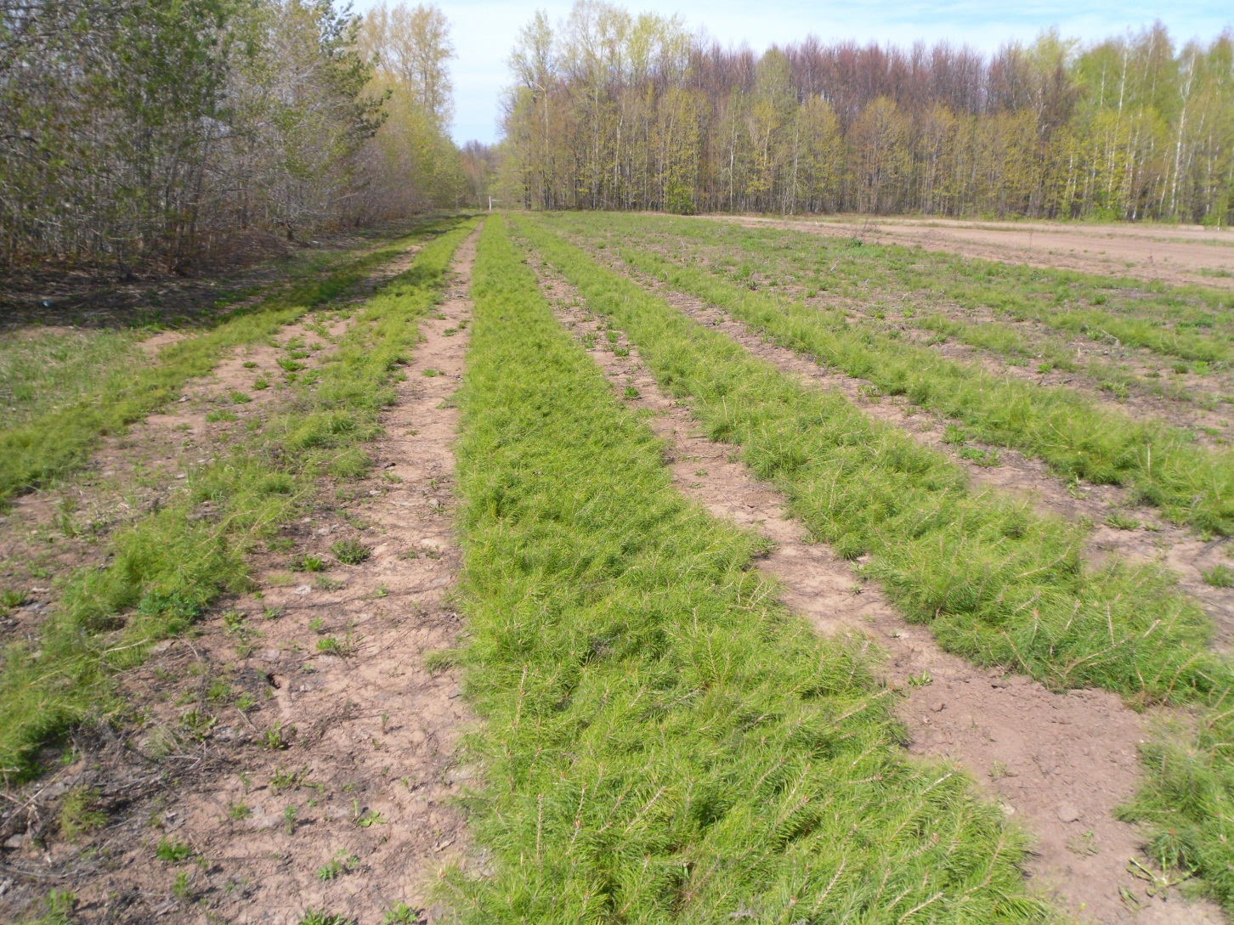

Slide 27
Заготовка гражданами древесины для собственных нужд
Граждане вправе заготавливать древесину для целей отопления, возведения строений и иных собственных нужд. Граждане осуществляют заготовку древесины для собственных нужд на основании договоров купли-продажи лесных насаждений.
Древесина, заготовленная гражданами для собственных нужд, не может отчуждаться или переходить от одного лица к другому иными способами."

Slide 28
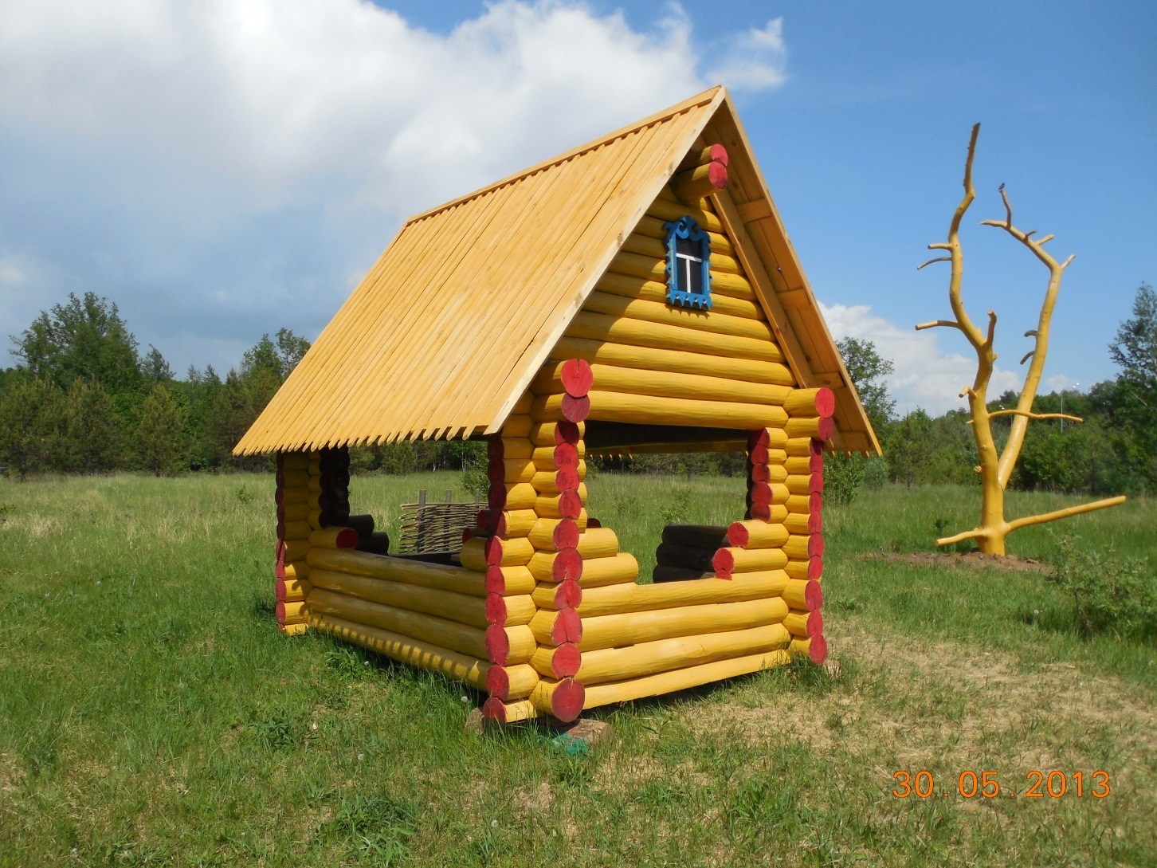
Благоустройство мест отдыха граждан

Slide 29
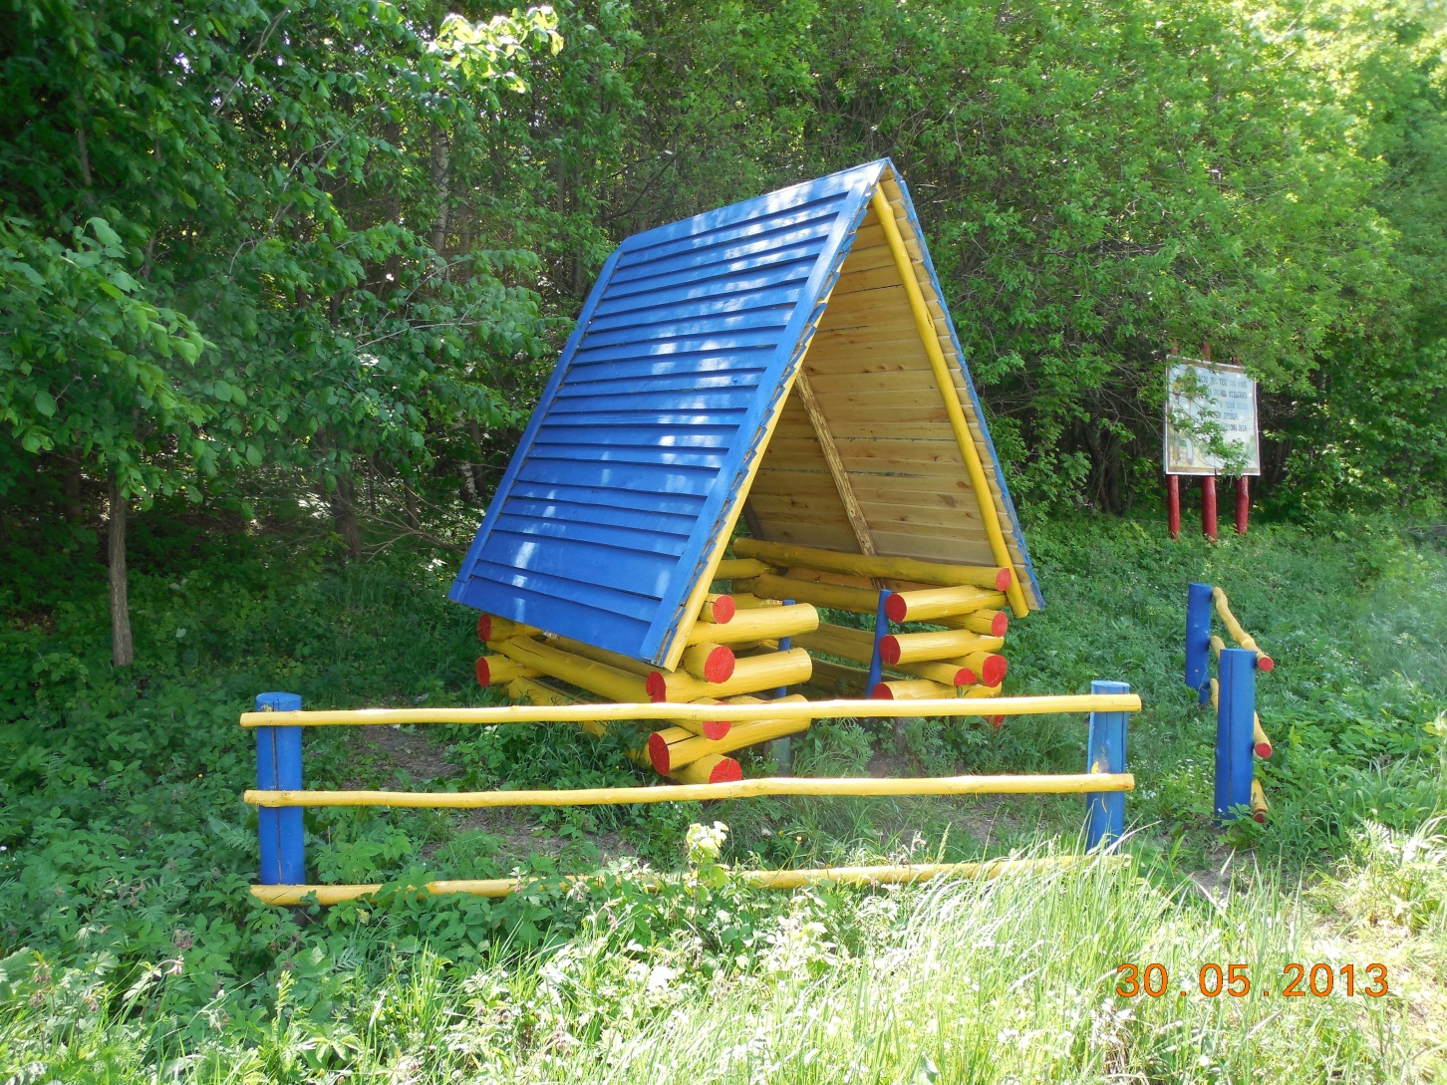

Slide 30
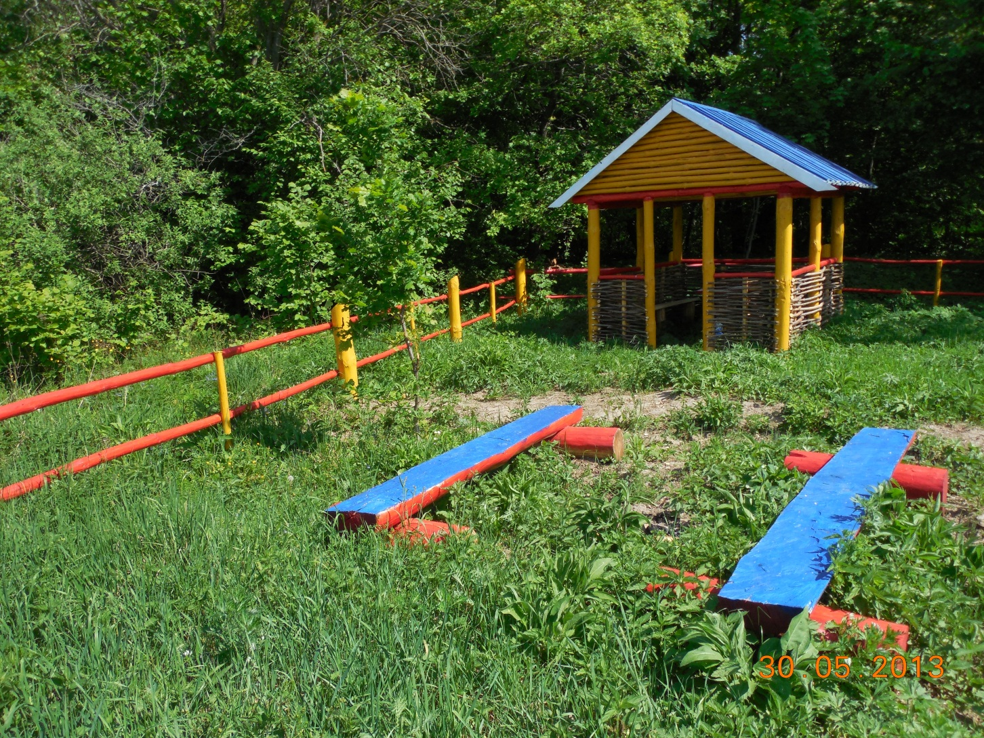

Slide 31
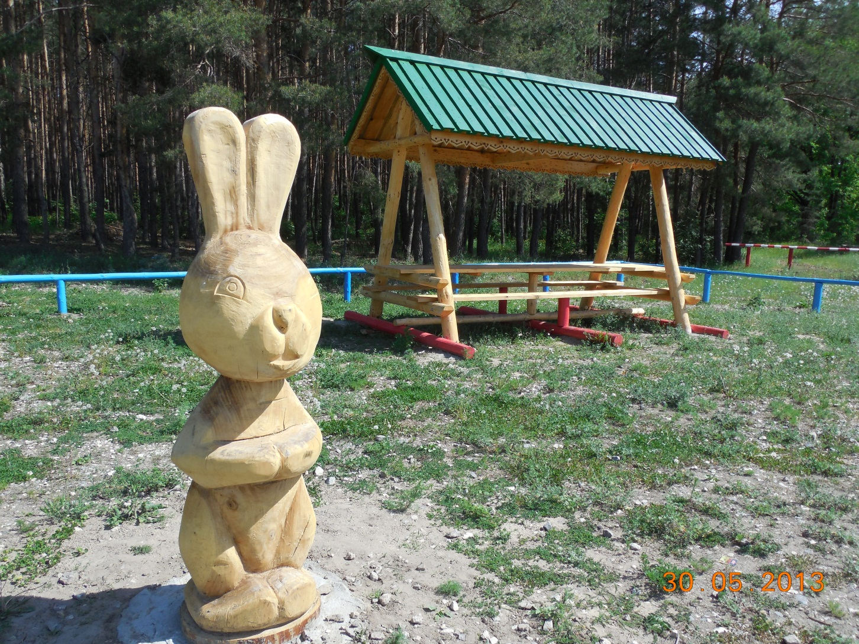

Slide 32
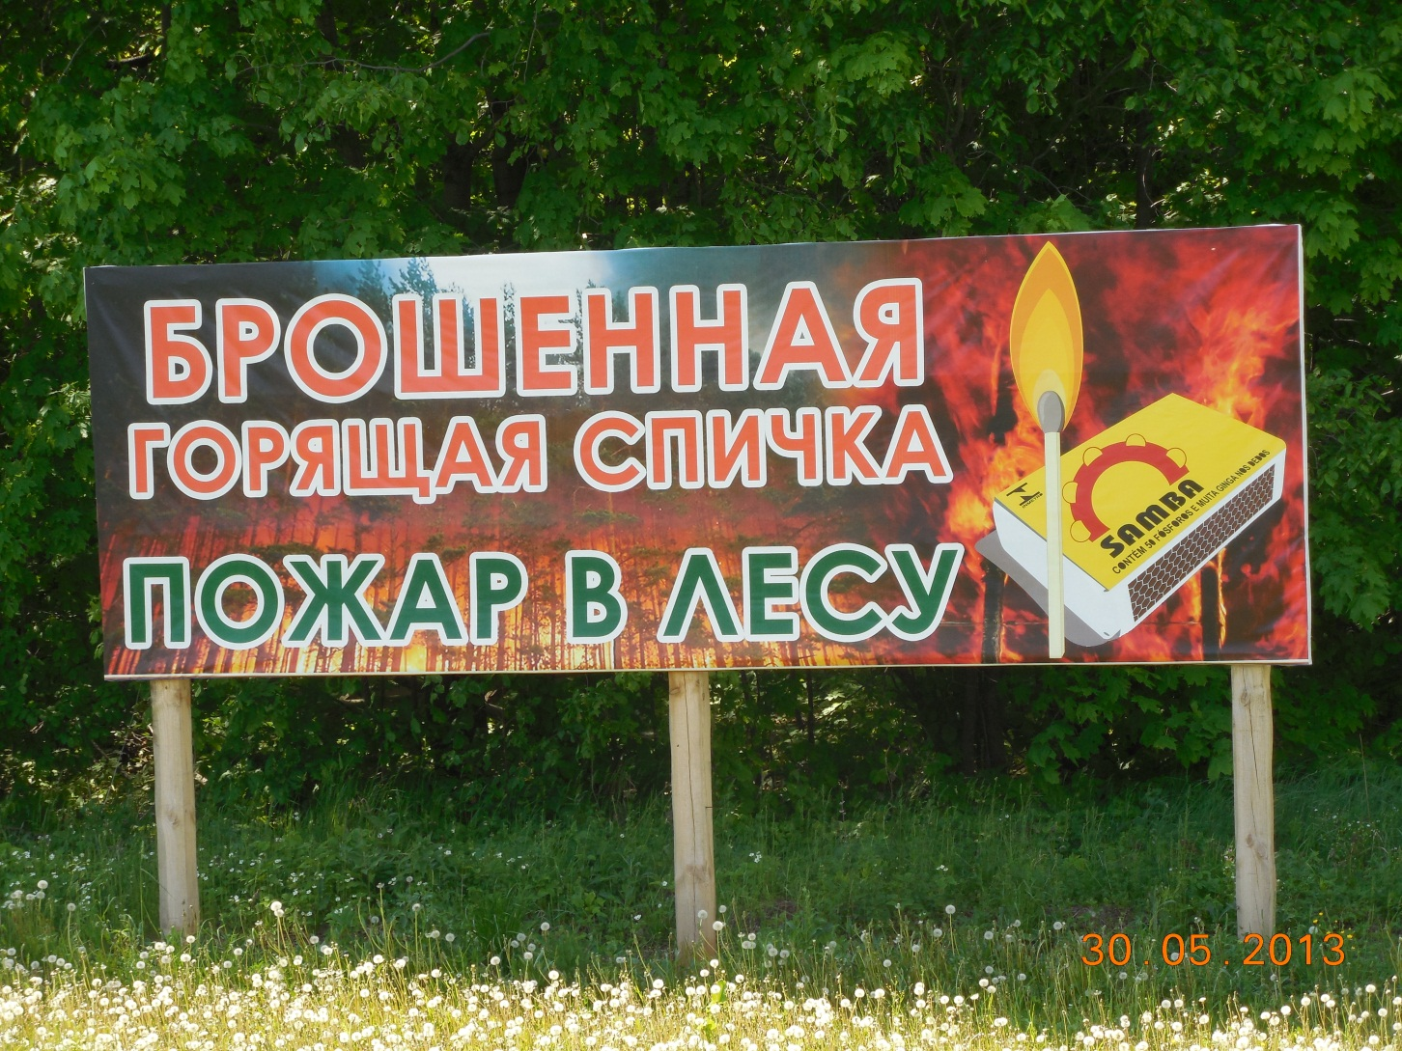

Slide 33
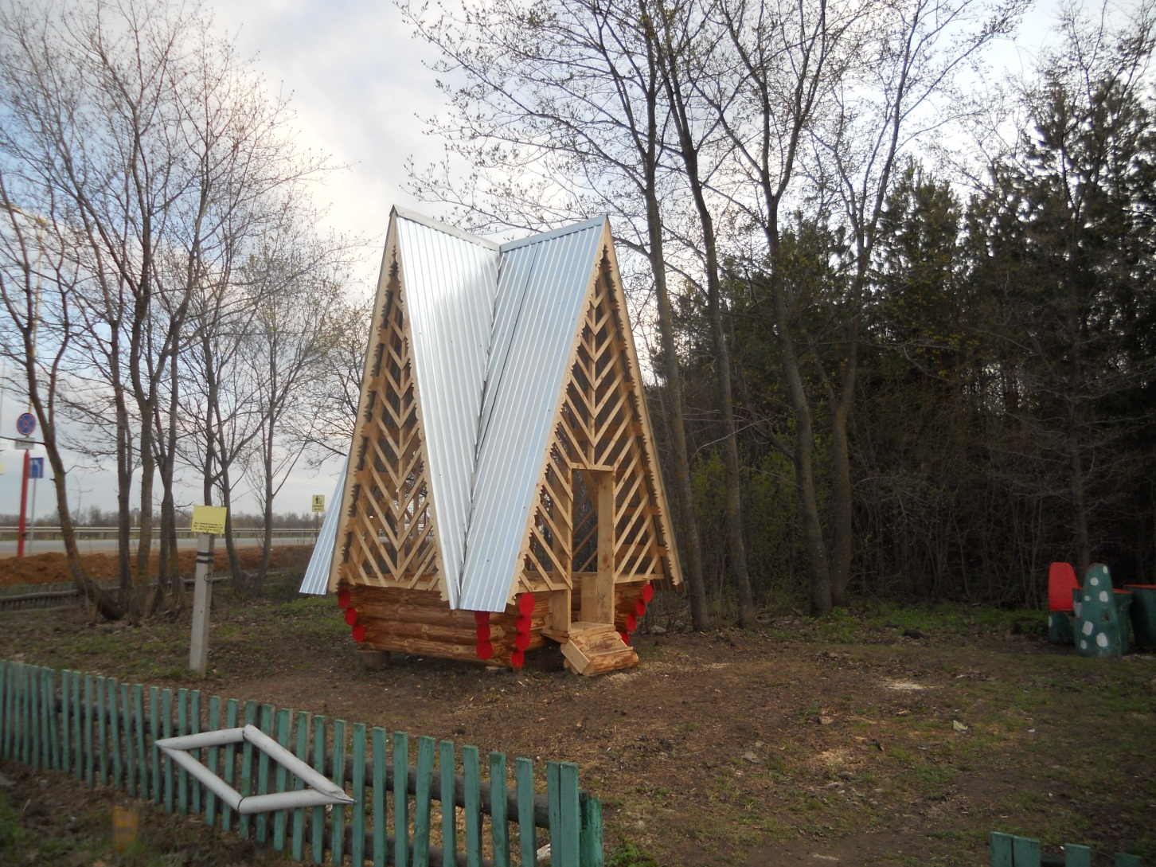

Slide 34
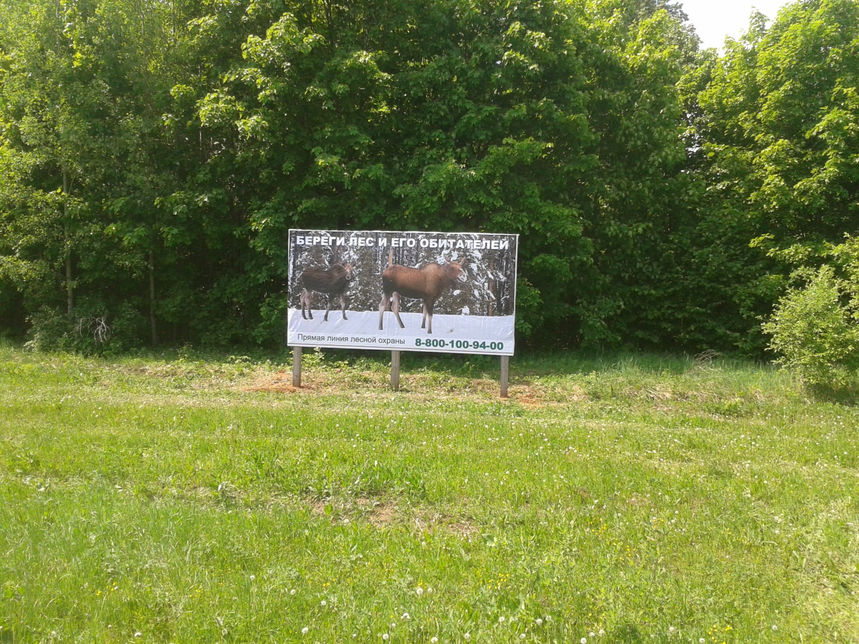

Slide 35
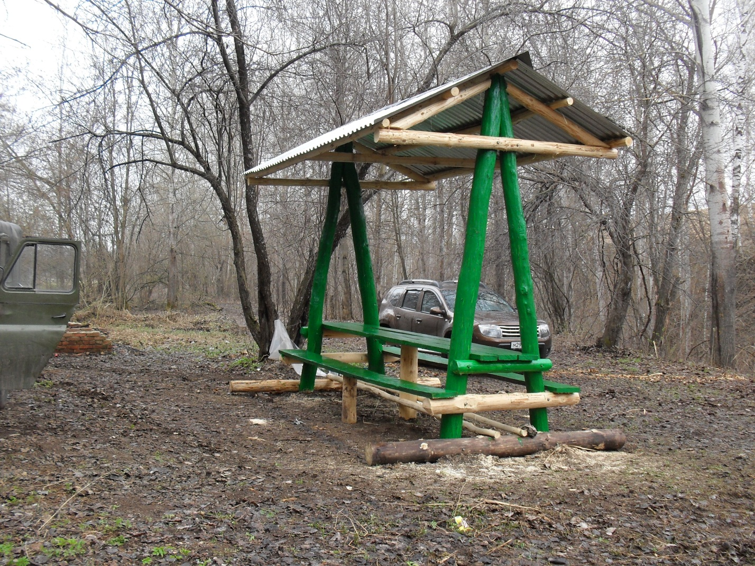

Slide 36
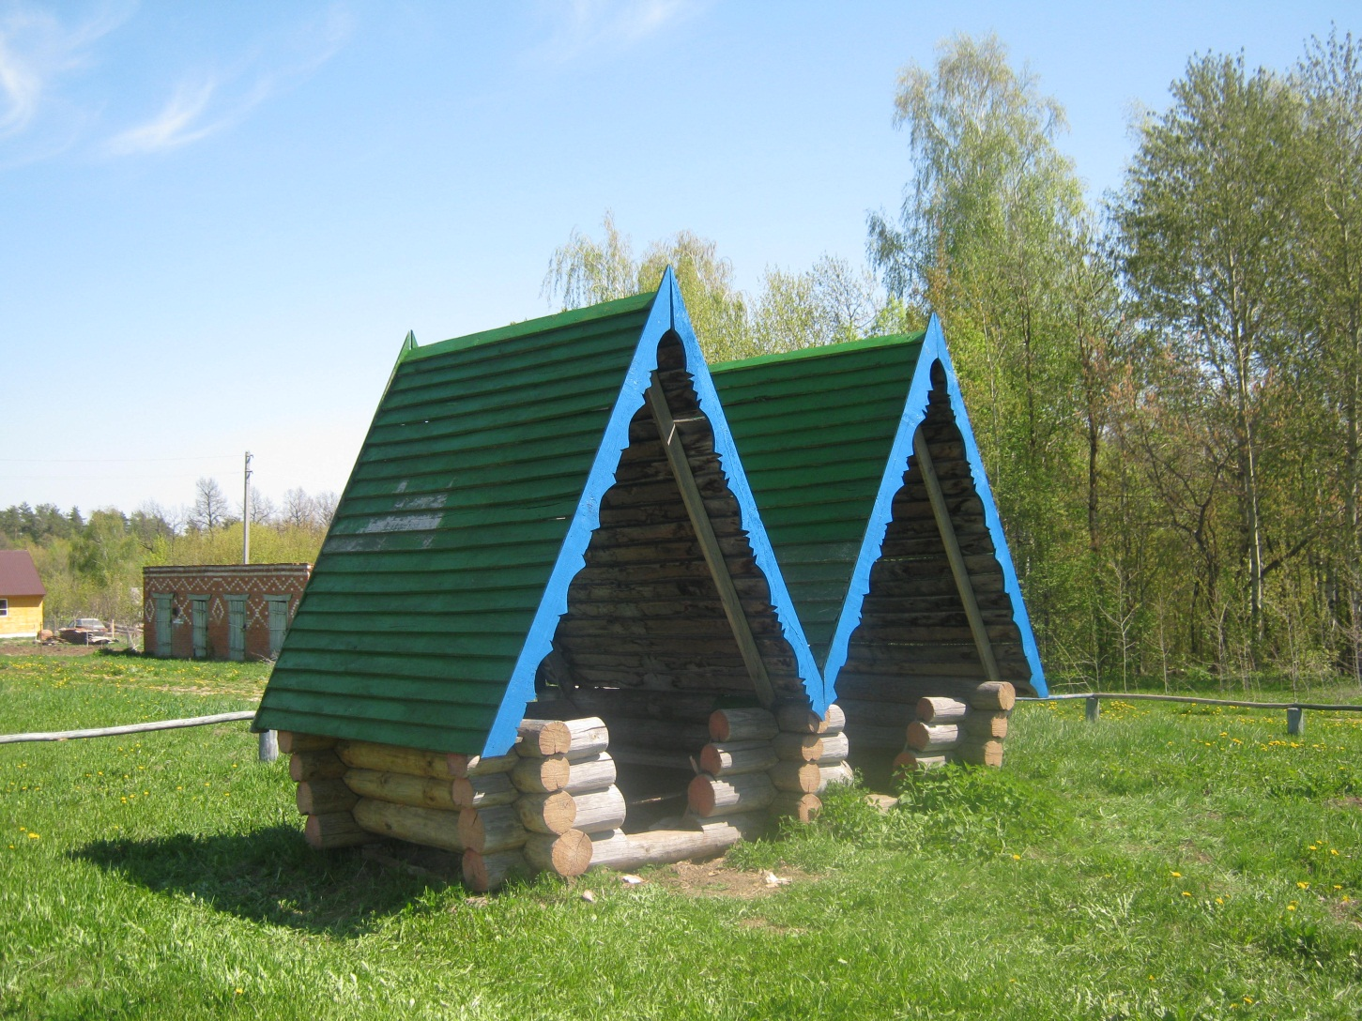

Slide 37
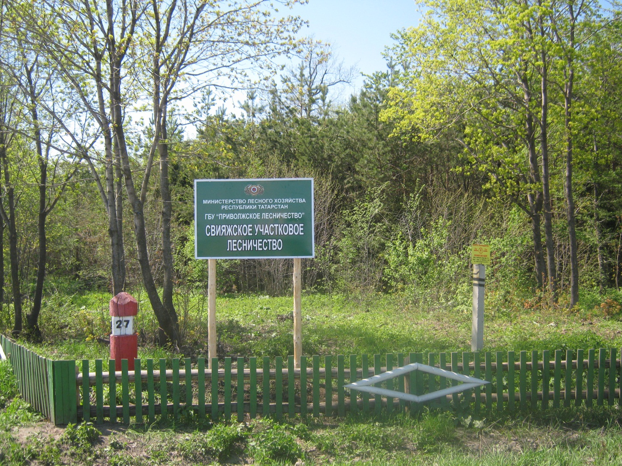

Slide 38
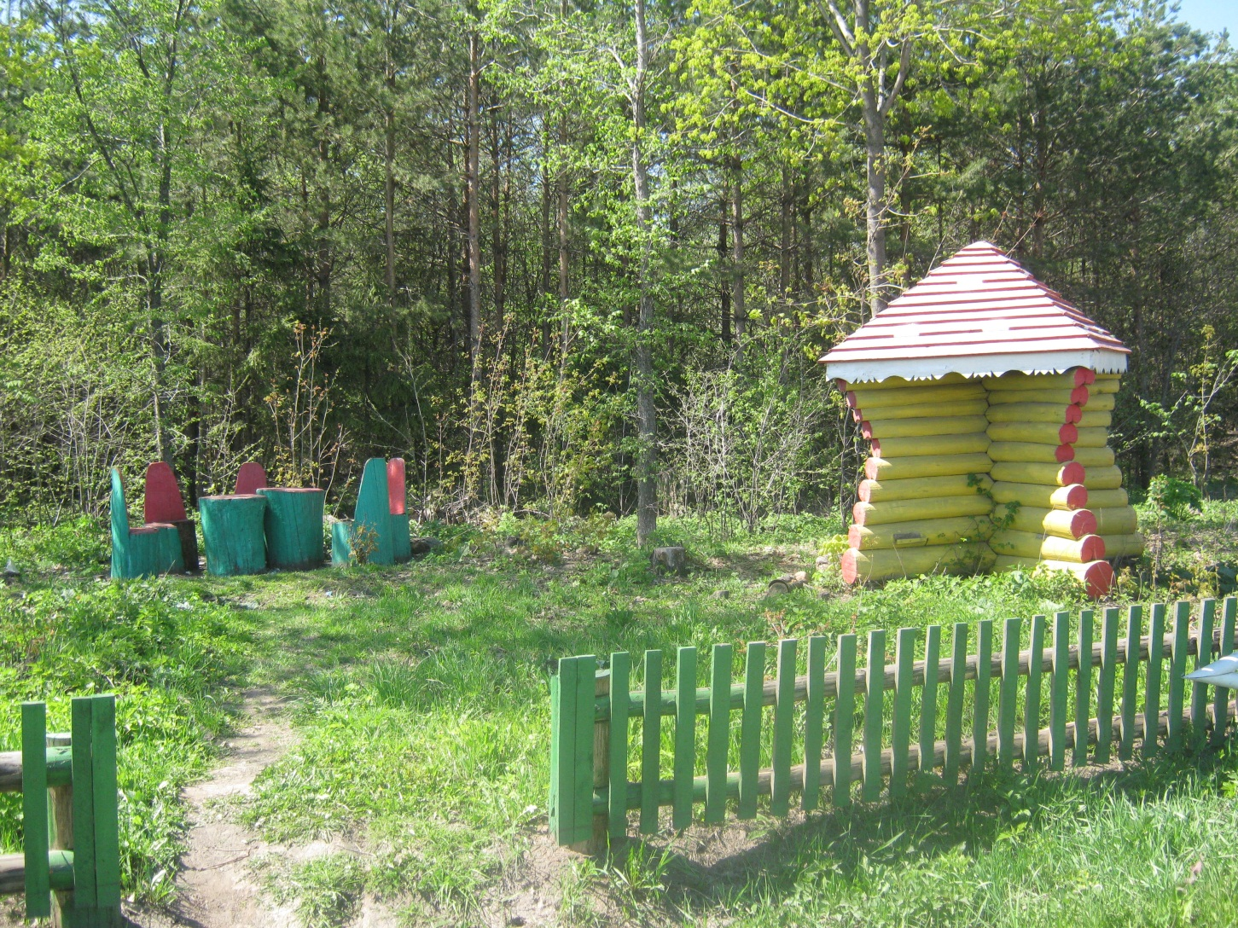

Slide 39
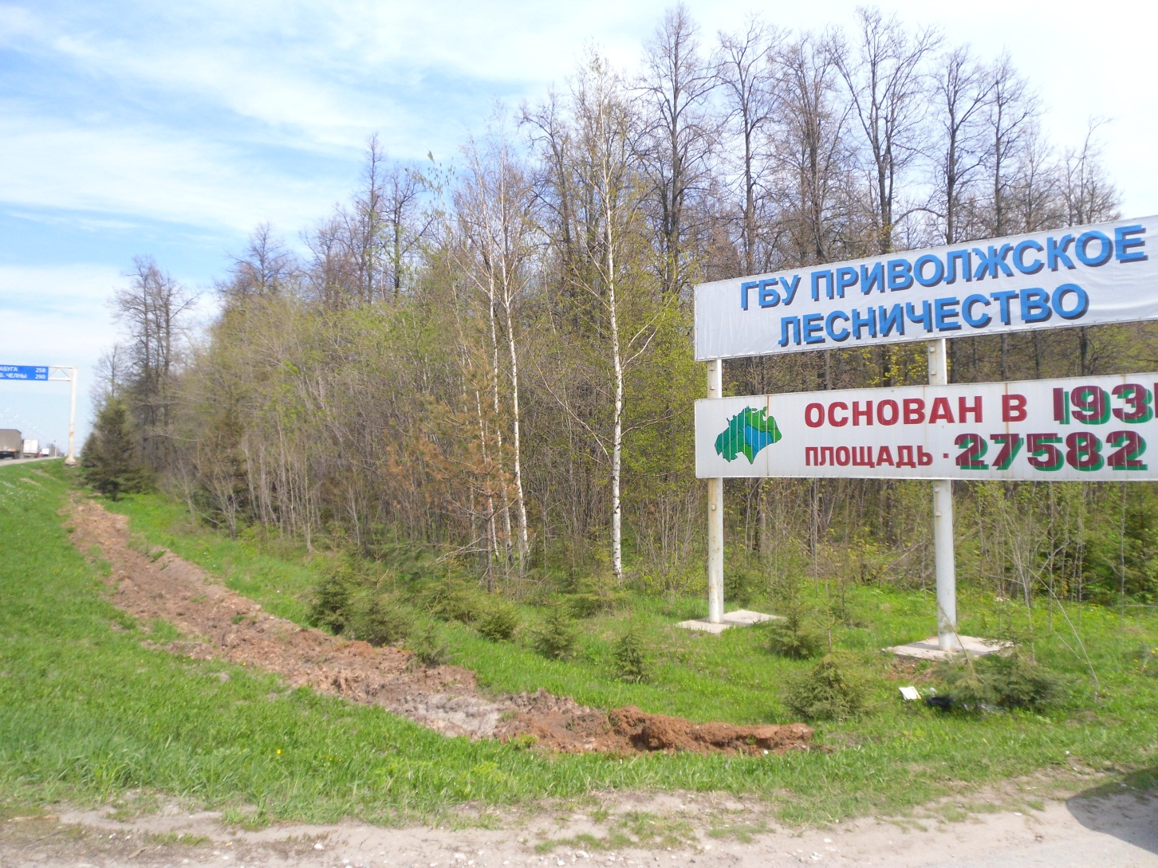

Slide 40
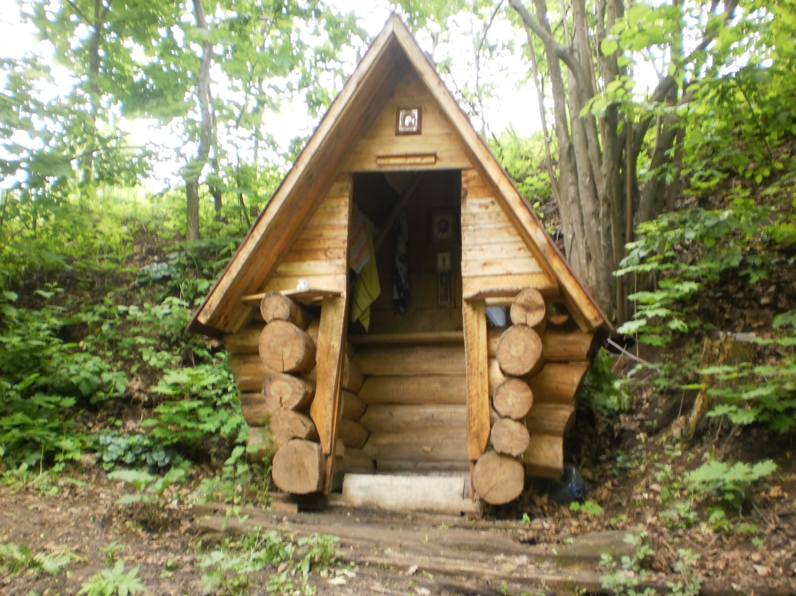

Slide 41
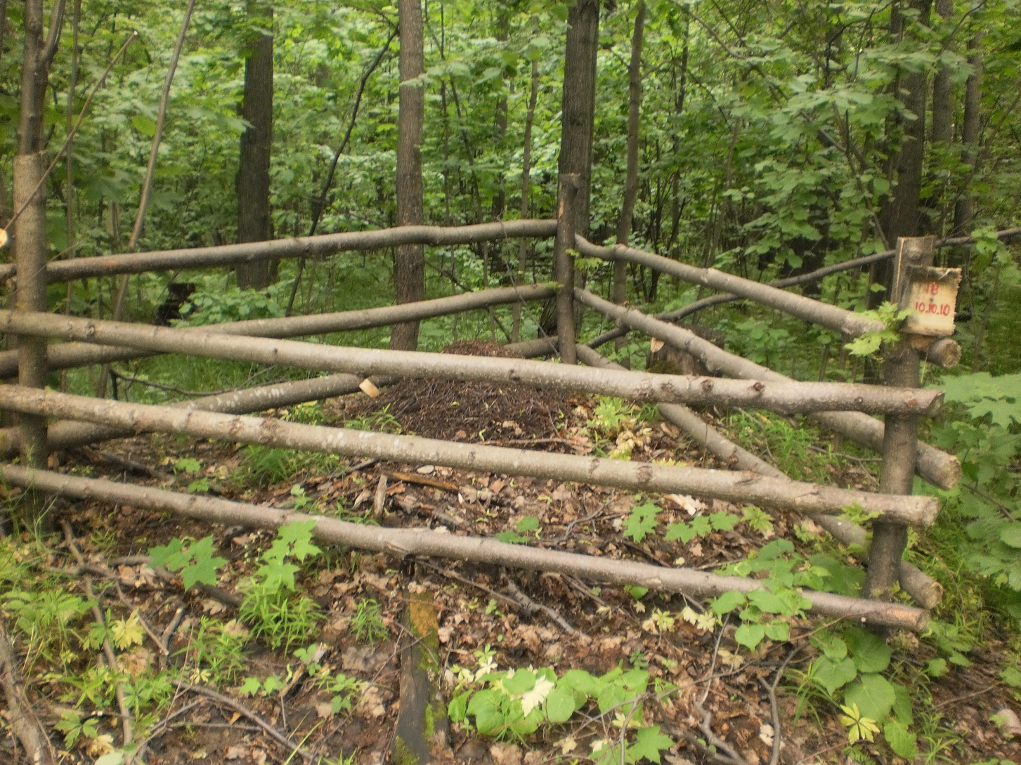

Slide 42
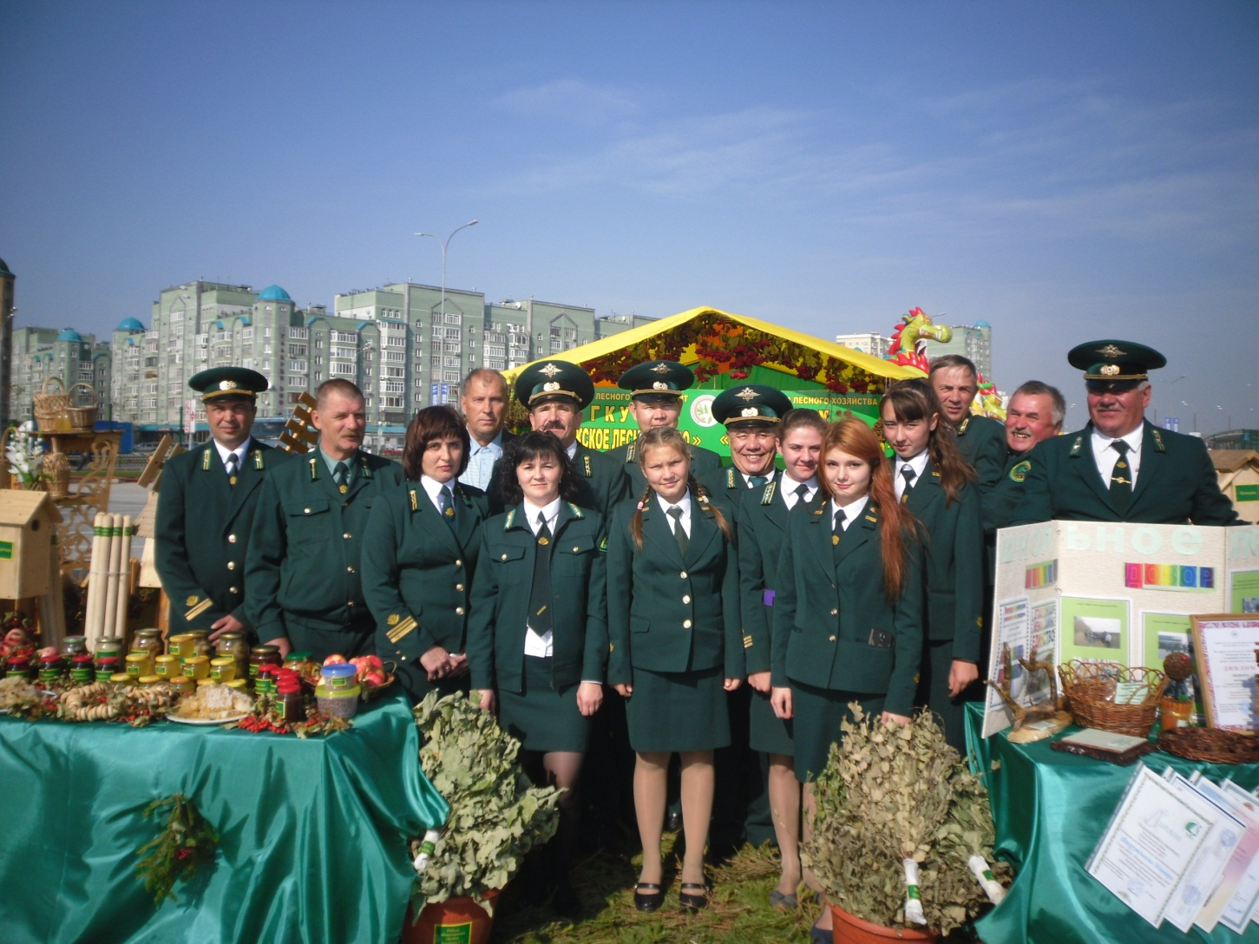
Лесоруб 2015

Slide 43
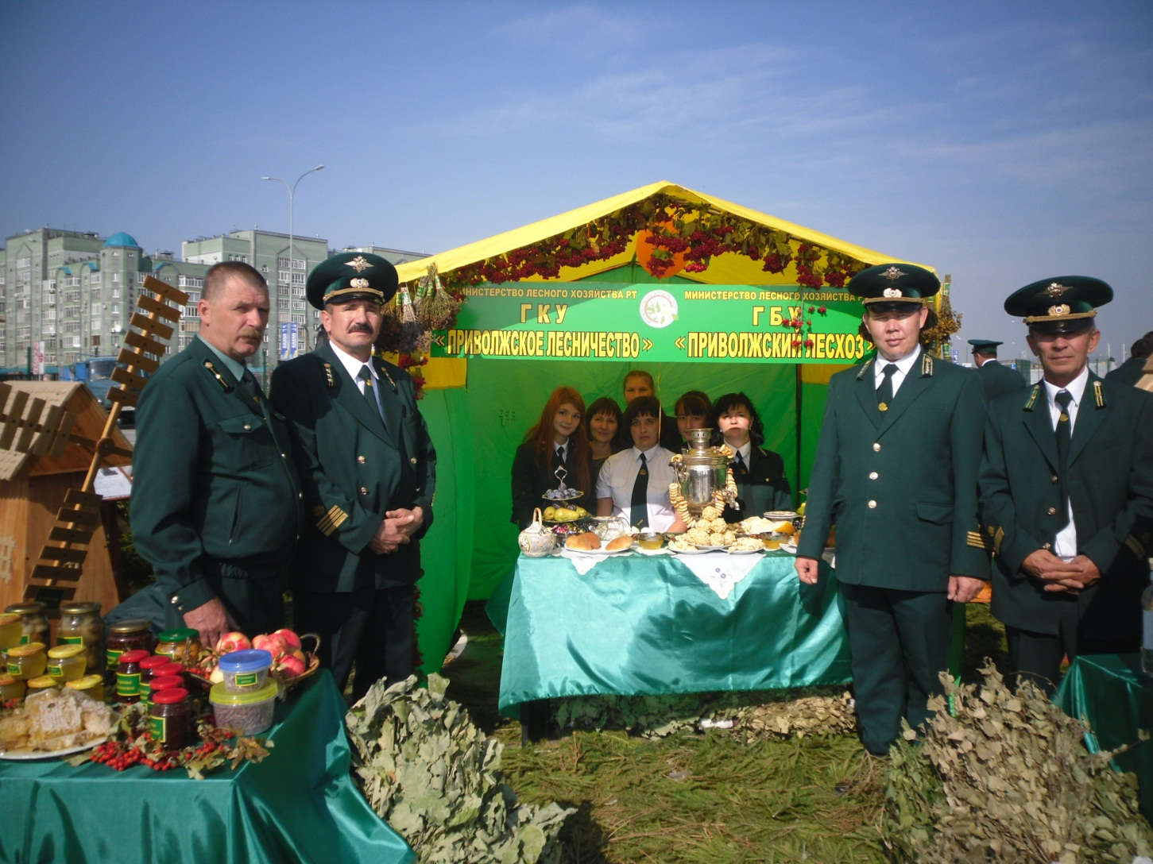

Slide 44
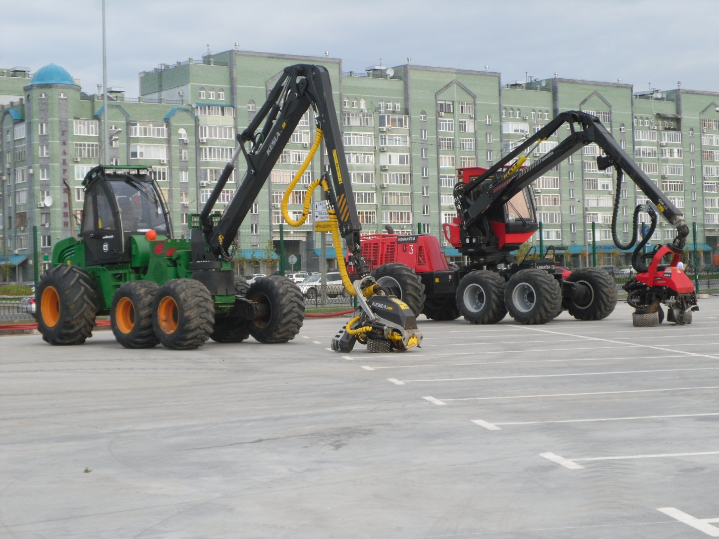

Slide 45
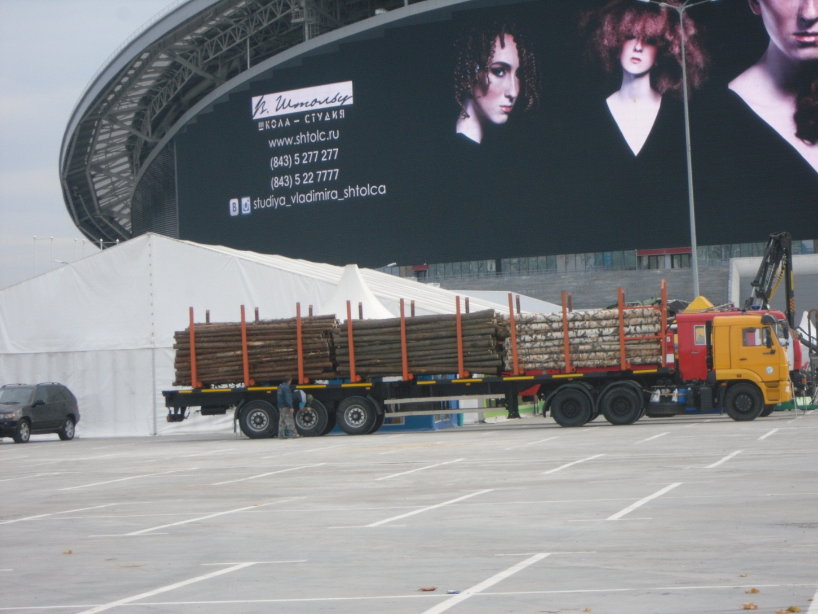

Slide 46
Работа со школьными лесничествами
Ученики привлекаются к торжественным мероприятиям
Специалисты лесничества знакомят ребят с работой лесников
Школьные лесничества принимают участие в конкурсах и занимают призовые места

Slide 47
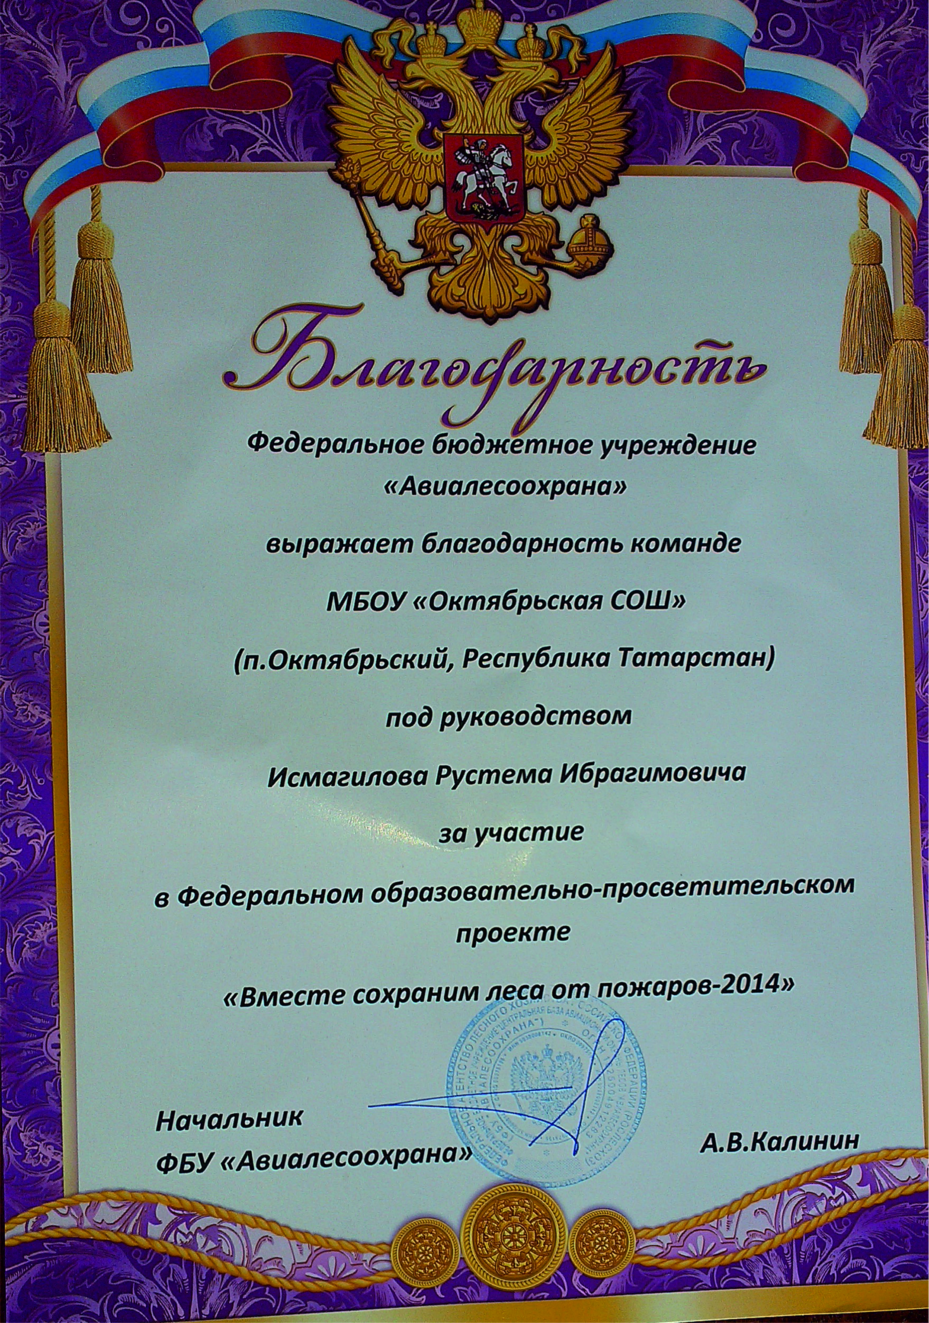

Slide 48
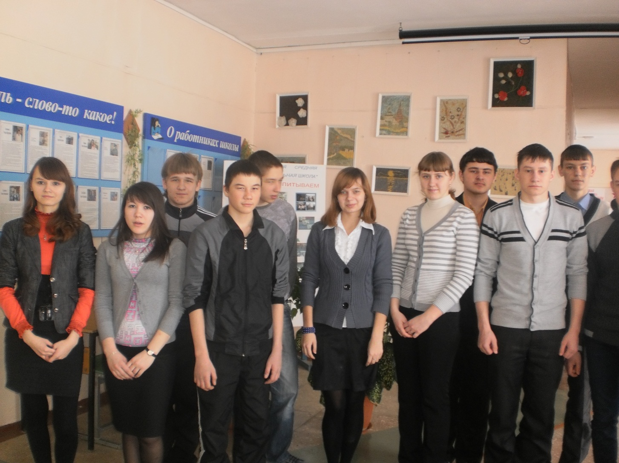

Slide 49
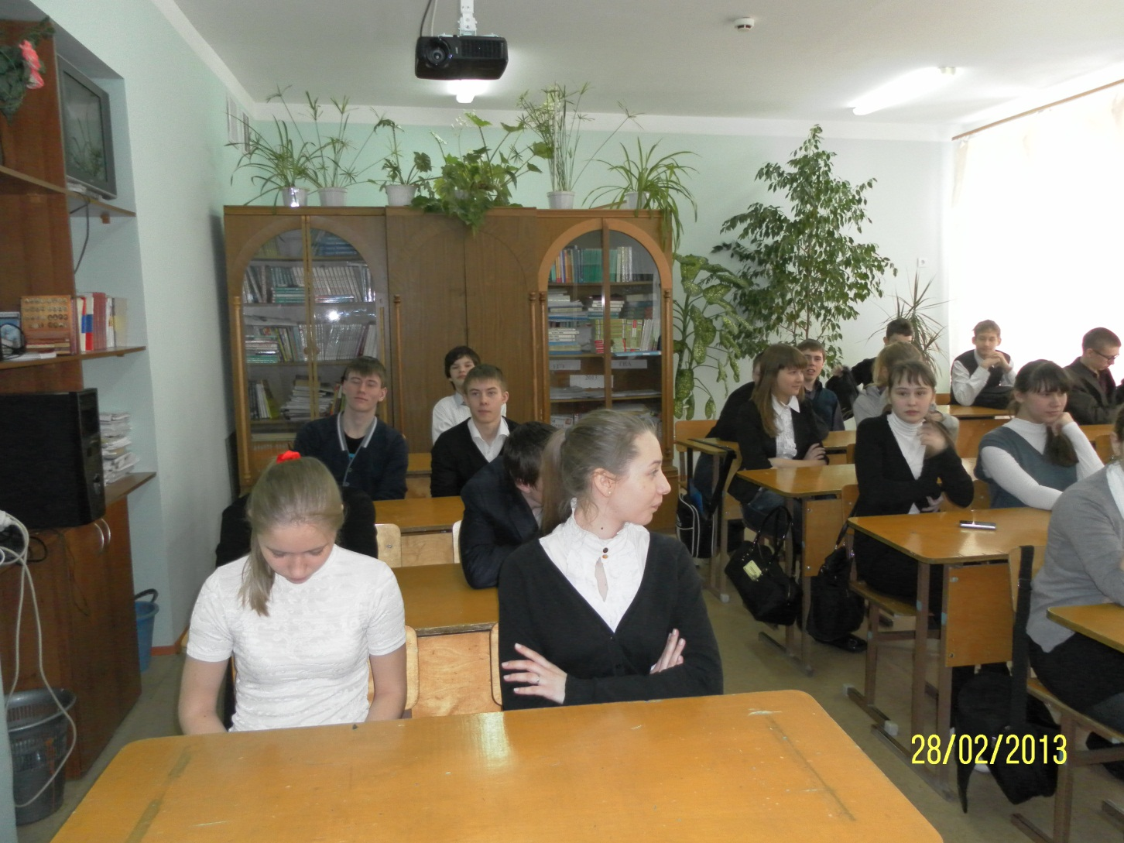

Slide 50
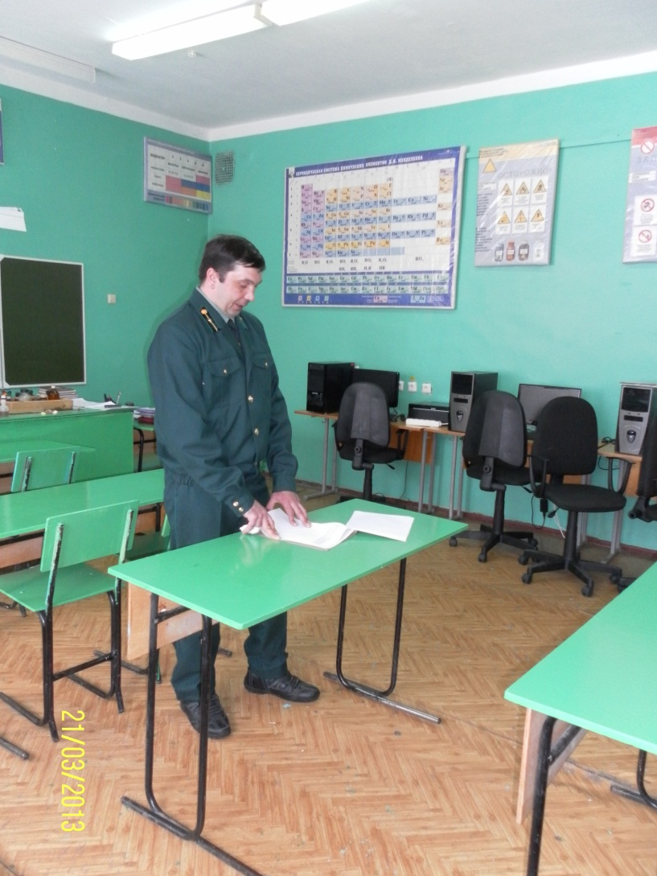

Slide 51
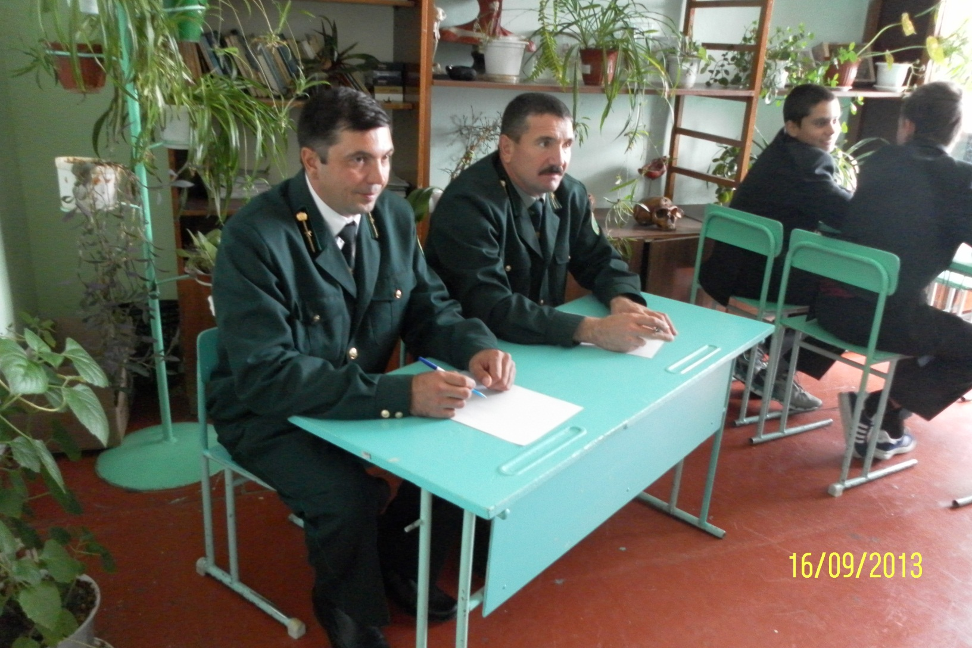

Slide 52
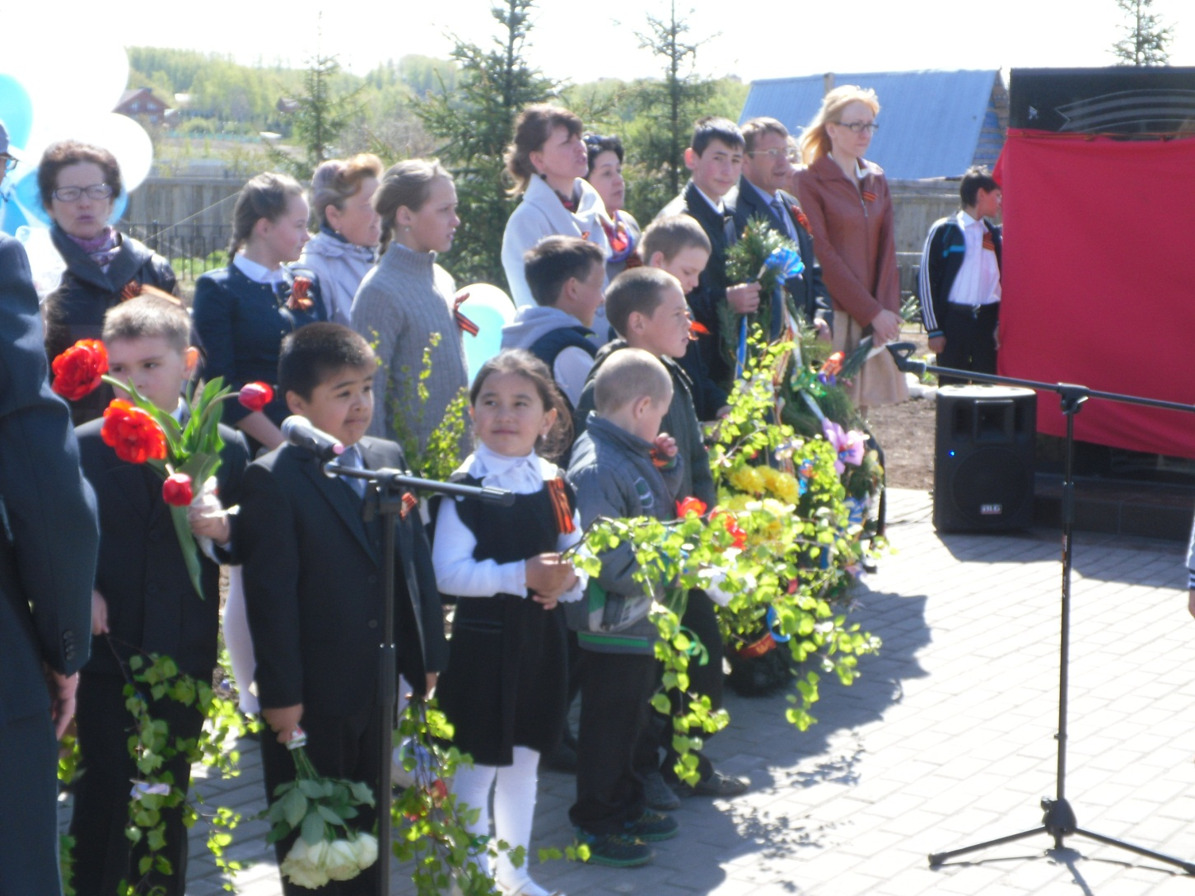

Slide 53
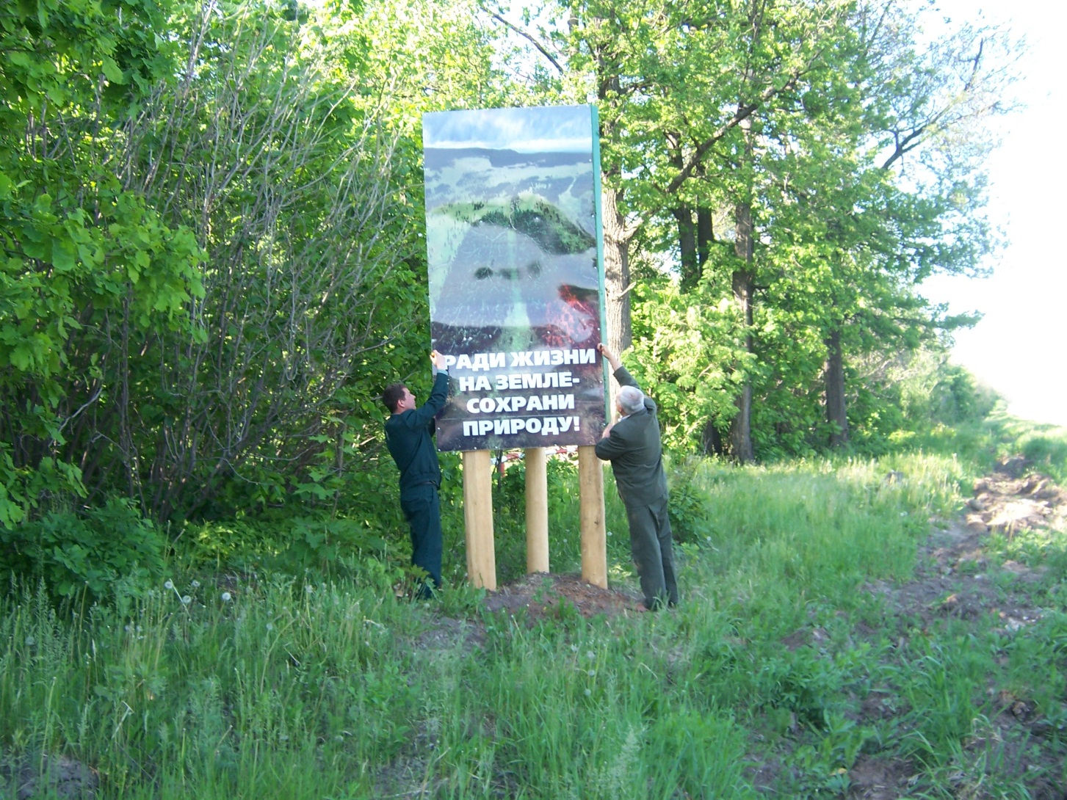

Slide 54
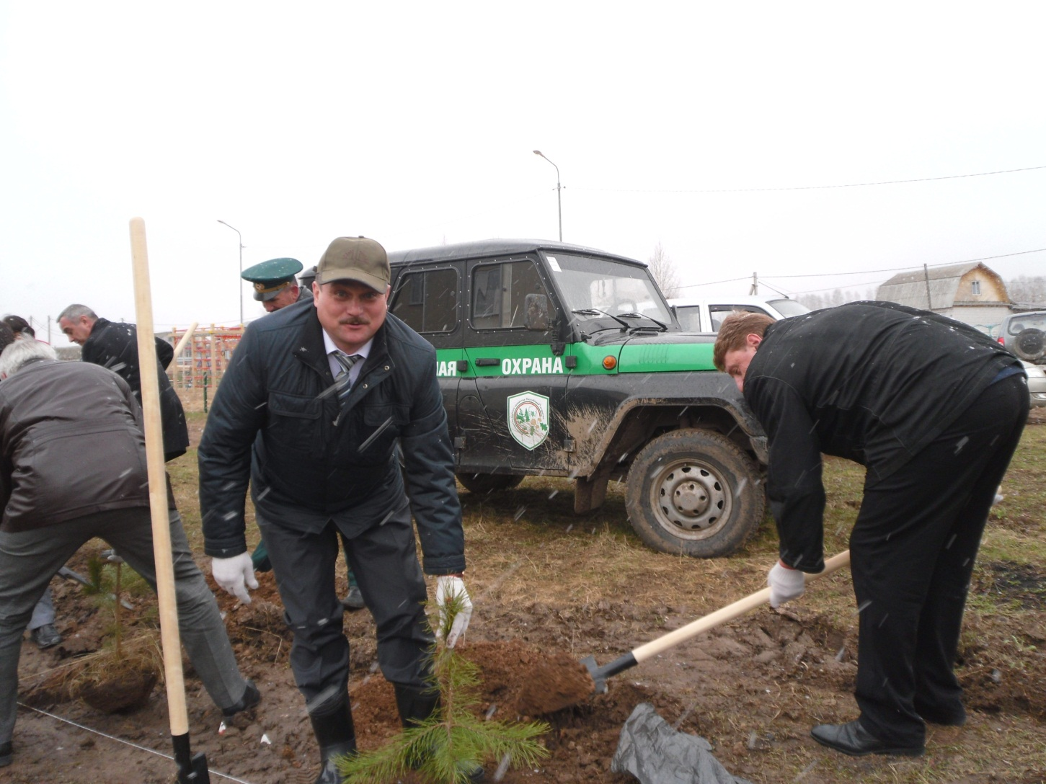
Об итогах акции «День посадки леса»

Slide 55
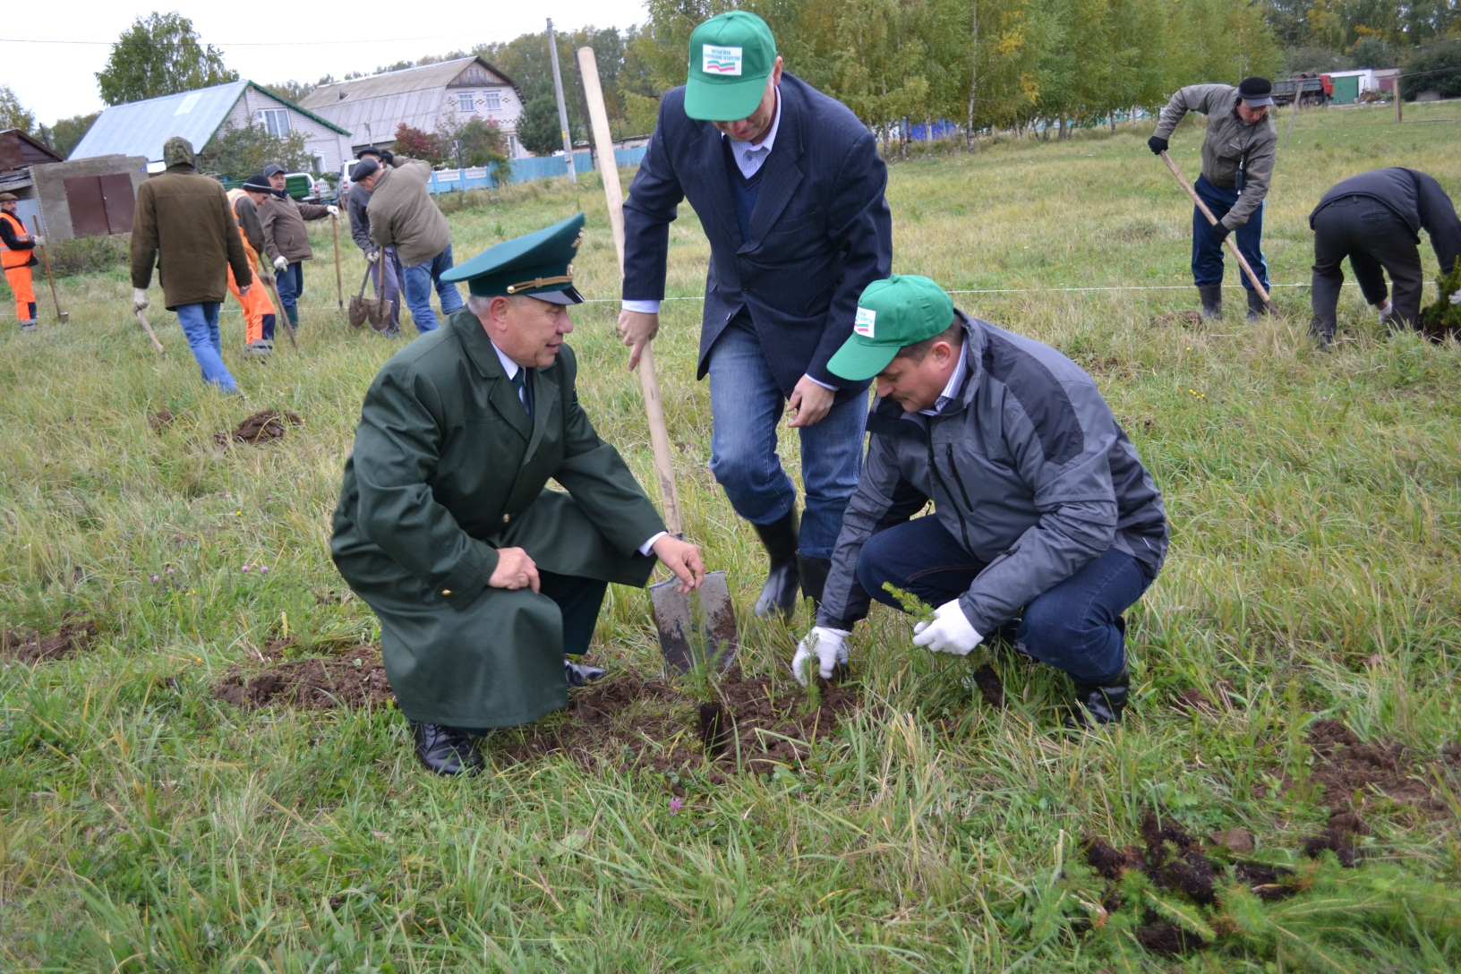
О планах лесопосадок в районе

Slide 56
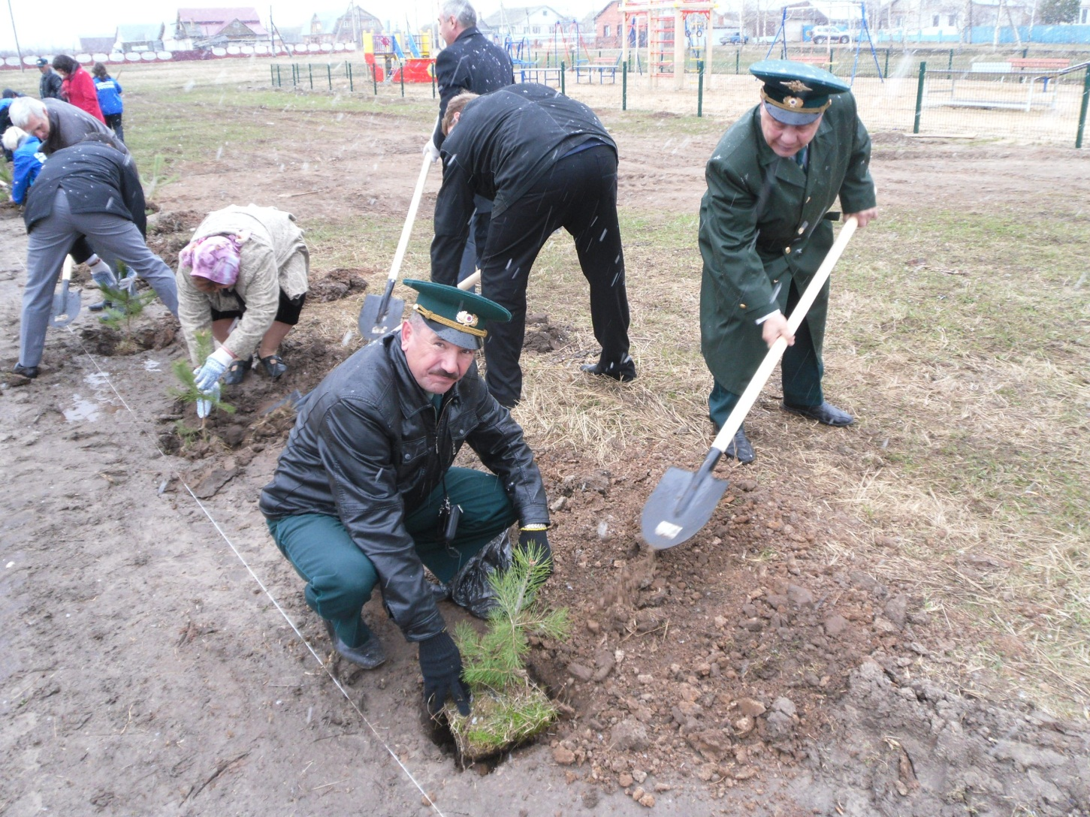
Об итогах акции «День посадки леса»

Slide 57
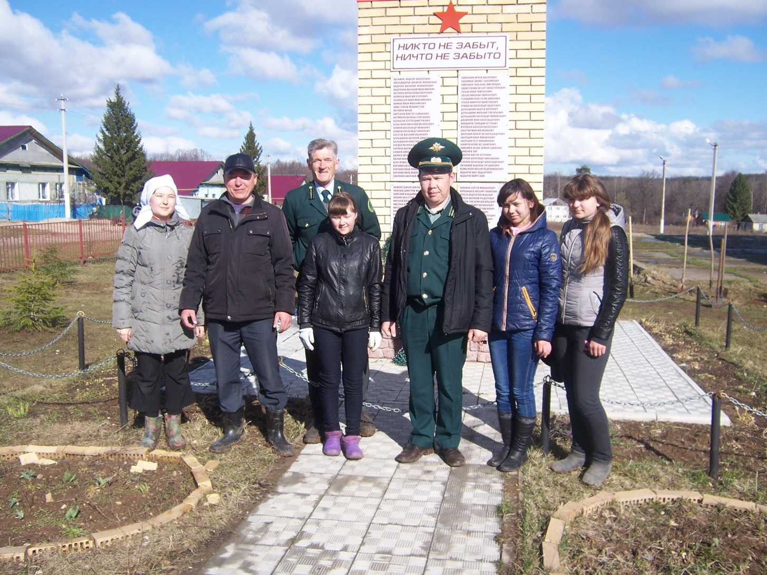
Об итогах акции «День посадки леса»

Slide 58
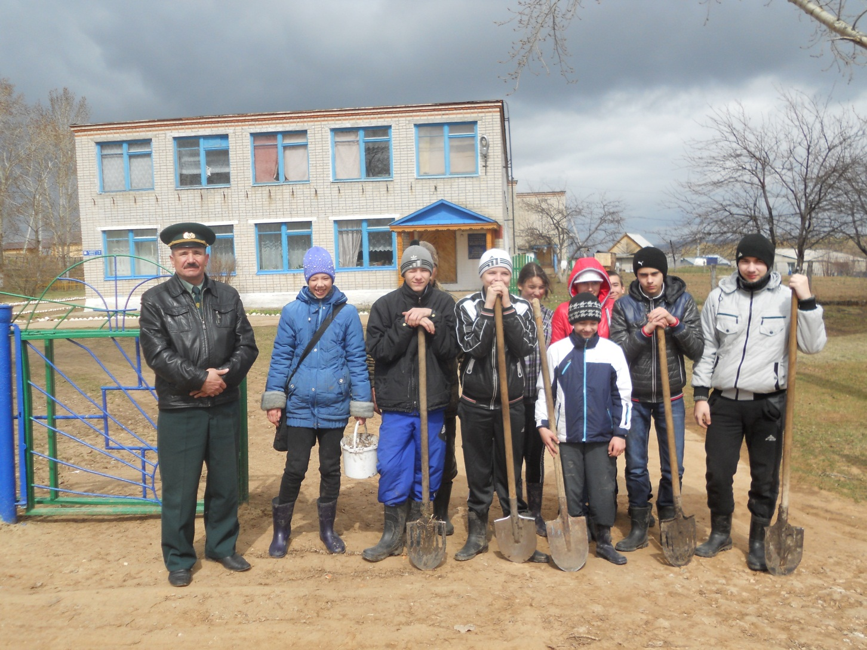
Об итогах акции «День посадки леса»

Slide 59
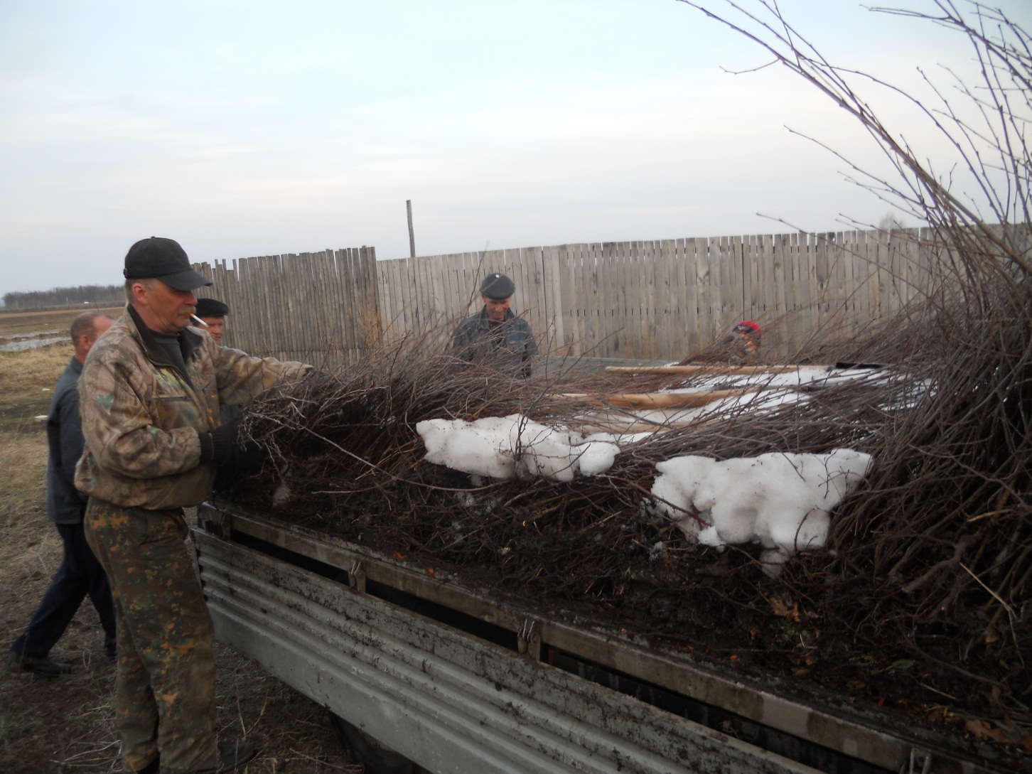
О планах лесопосадок в районе

Slide 60

О планах лесопосадок в районе

Slide 61

О планах лесопосадок в районе

Slide 62

О планах лесопосадок в районе

Slide 63
Природоохранная акции «Чистые леса Татарстана».
Ежегодно совместно с исполнительным комитетом Верхнеуслонского муниципального района проводится Природоохранная акции «Чистые леса Татарстана».

Slide 64

О проведении республиканской природоохранной акции «Чистые леса Татарстана».

Slide 65

О проведении республиканской природоохранной акции «Чистые леса Татарстана».

Slide 66

О проведении республиканской природоохранной акции «Чистые леса Татарстана».

